Slide 1
2011 Combate a Enchentes
Sistema de Reservatórios no Braço Principal do Rio Missouri
Jerry W. Webb, P.E., D.WRE
Principal Hydrologic & Hydraulic Engineer
Hydrology, Hydraulics & Coastal Community of Practice Leader
US Army Corps of Engineers, Headquarters
Jerry.w.webb@usace.army.mil
Dam Safety Workshop
Brasília, Brazil
20-24 May 2013

Slide 2

Operação Mighty Missouri
Vídeo da Enchente de 2011

Slide 3
Sistema de Reservatórios do Braço Principal do Rio Missouri
3745 km de extensão
17% de EUA continental
North Dakota
Notes:
Missouri River 2341 mi long, 1/6 of continental U.S.
Upper 1/3 – Source of 2011 flood.
Middle 1/3 – 6 mainstem reservoirs Ft Peck to Gavins Point.
Lower 1/3 – levees along both sides of river (focus of this presentation)
Floodplain >5 mi wide, heavy agricultural use with some urban areas including Sioux City, Omaha, Council Bluffs, Kansas City, St. Louis.

Slide 4
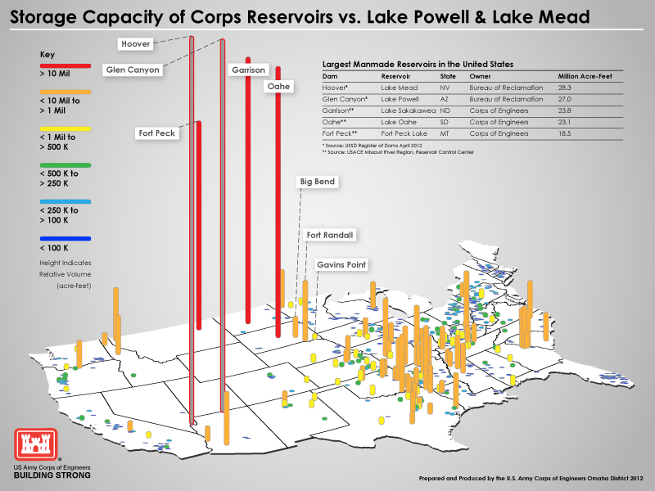
Notes:
Note reservoir size of Ft Peck, Garrison, and Oahe.

Slide 5
Enchente de 2011
Significado Operacional
Cota Alta Recorde vivida em Fort Peck, Garrison, Oahe, e Fort Randall.
  Níveis d’água em Fort Peck e Garrison entraram em zonas de sobrecarga.
Decarga Máxima do Projeto (65kcfs – 160kcfs) Excedeu os Registros Operacionais Históricos em Aproximadamente 250%.
  Primeira vez que extravasores de Garrison Big Bend foram utilizados.
  Primeira vez que túneis de enchentes de Fort Randall foi usado.
Liberação Contínua para Controle de Cheias de Maio a Dezembro. Liberação de pico mantida por quase dois meses em cada projeto.

Slide 6
Vigilância de Enchentes para Segurança de Barragens em 2011
Planejamento da Vigilância
  Pessoal técnico de OD & ED em Cada Equipe
  Equipes Múltiplas em Turnos Contínuos (turnos de 2 semanas)
  Líder da Equipe de Vigilãncia (Engenheiro de Segurança de Barragens)
  Escritório de Campo Temporário (Equipamentos, Arquivos, Apoios diversos)
  Vigilância Remota por Vídeo e Plantas Leves
  Restrições de Acesso ao Público, Segurança e Controle de Multidões
Atividades de Vigilância
  Inspeções
  Leituras de Instrumentação & Análise de Dados
  Comunicação – Relatórios Diários, Briefings (OPM, EOC)
  Medidas Temporárias de Mitigação

Slide 7
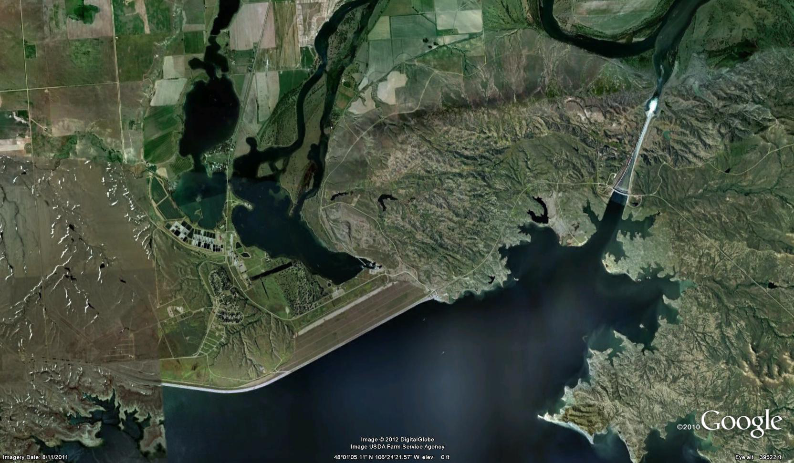
Barragem Fort Peck
Bacia de Amortecimento
Maciço Principal
Extravasor

Slide 8
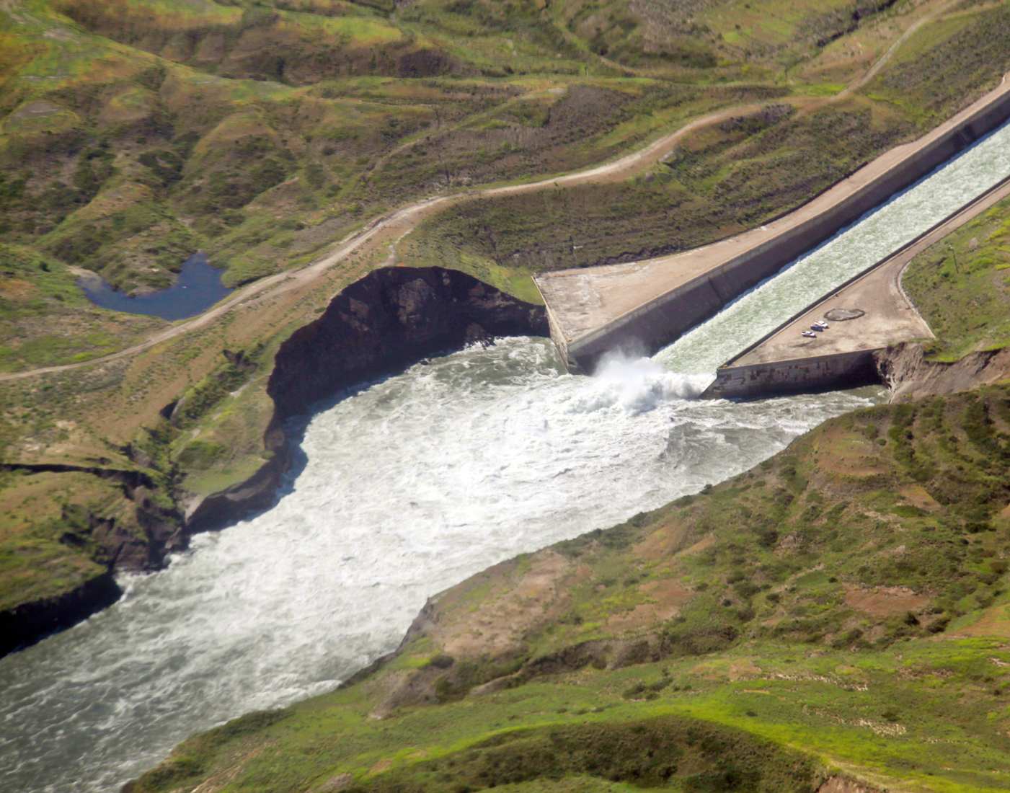
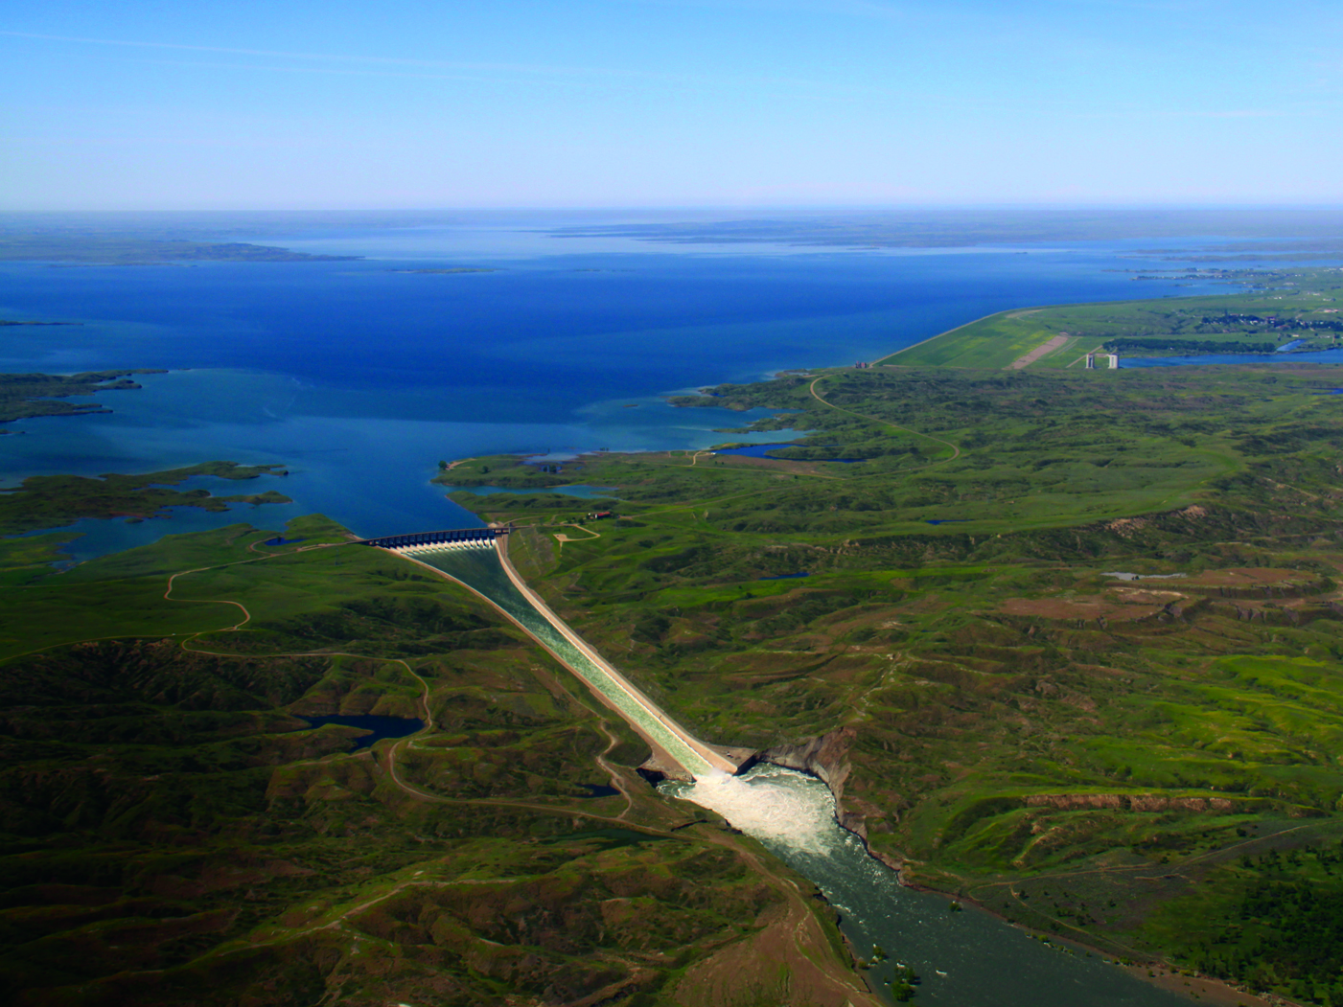
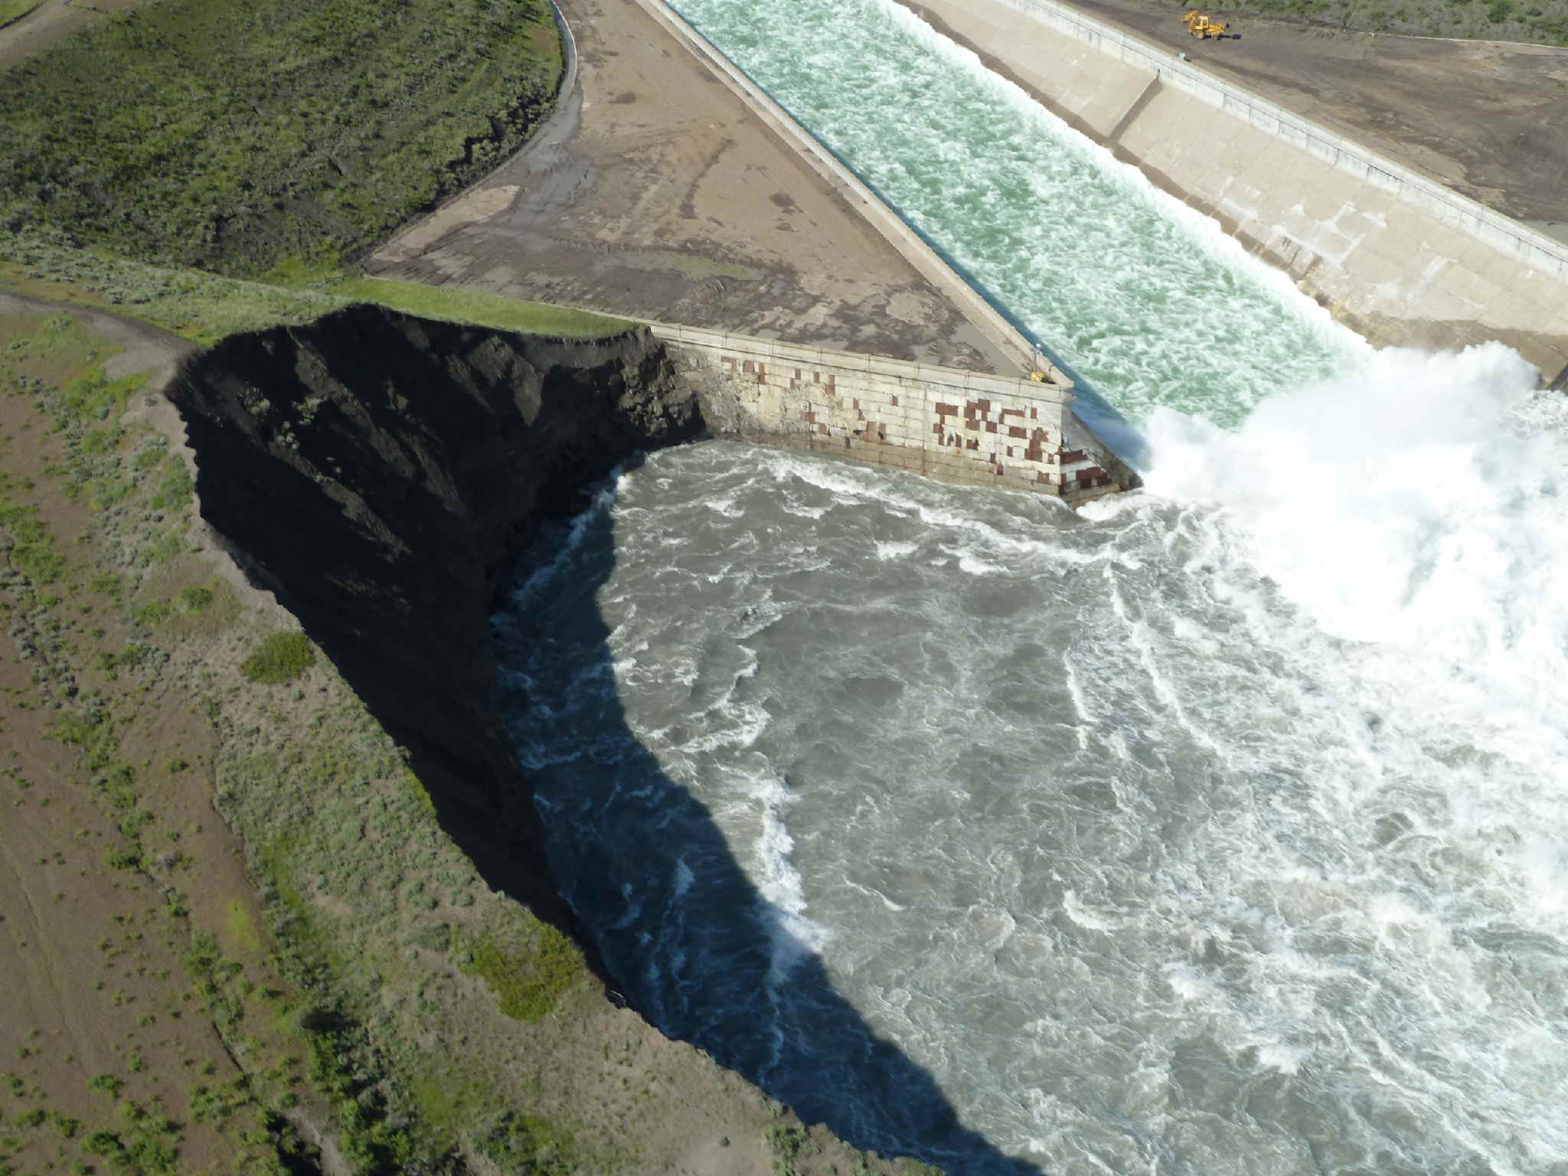
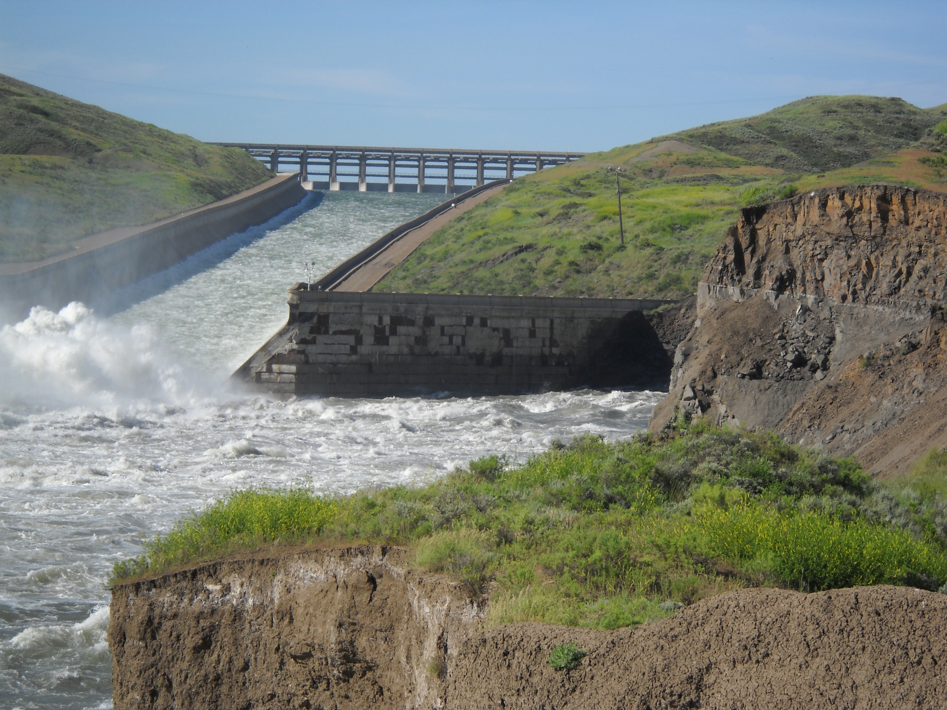
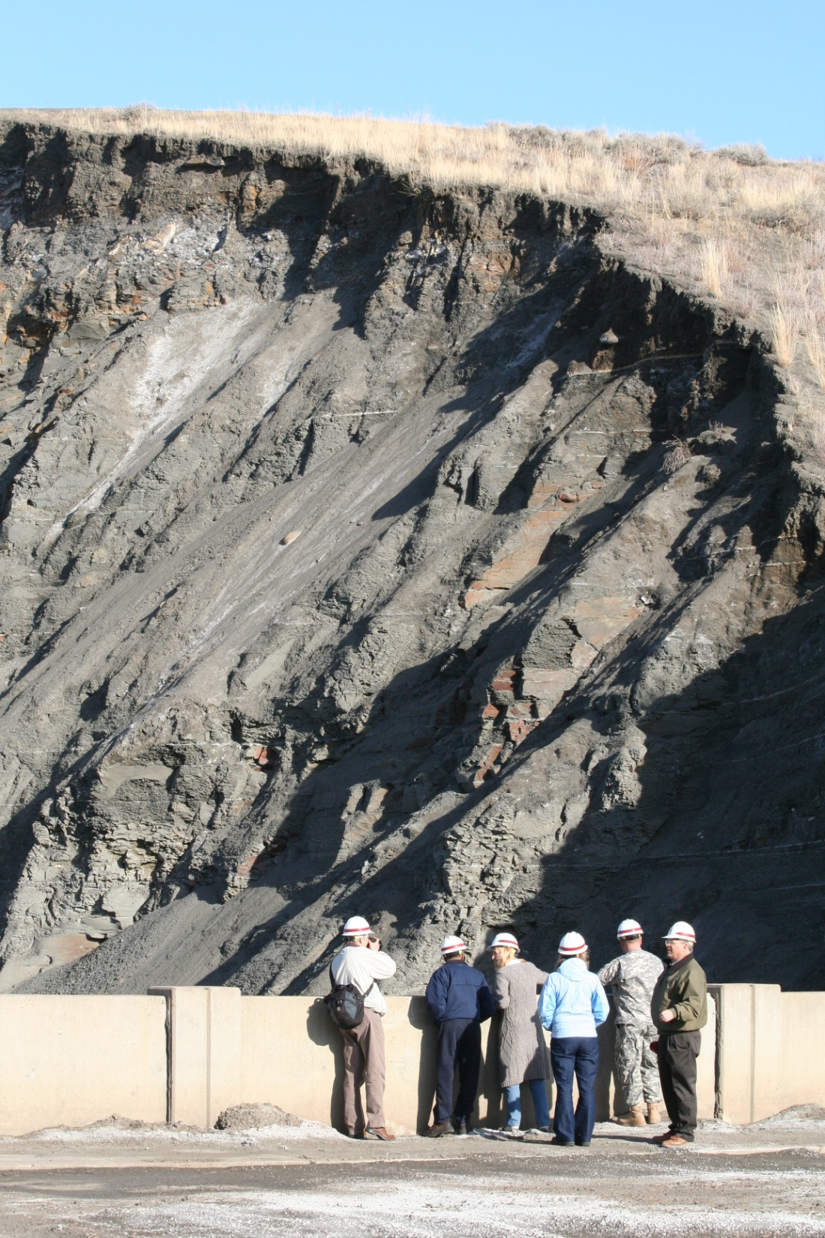
Vertedouro de Fort Peck
Erosão na bacia de amortecimento em 2011
Notes:
Enormous Hydrauilic Fill Dam. First Dam to ever use Relief wells to control underseepage.
75 yr old Spillway in Bearpaw Shale, very erosive and unstable
No Stilling basin, only vertical cutoff wall that extended 70 feet down
Considerable historical movement experienced down chute and damage to underdrain system;
Several documented concerns regarding stability of cutoff structure and chute slabs
Spillway flows were double previously experienced

Slide 9
Vertedouro Fort Peck

Slide 10
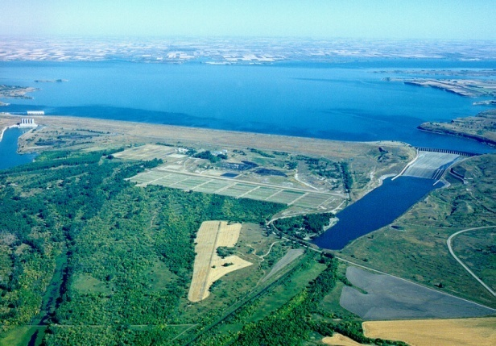
Barragem Garrison
Casa de Força
Vertedouro
Cota operacional máxima | 565,09 m
Base exclusivamente para Controle de Enchentes | 563,88 m
Base para Controle de Enchentes | 5600,7 feet
 | 1955-2010 | 2011
Cota Máxima Histórica (Data) | 565.48 m (1975) | 1854.6 feet (July 1, 2011)
Maximum Daily Average Release (Date) | 1840 m3/s (1975) | 4264.5 cfs (25 junho, 2011)

Slide 11
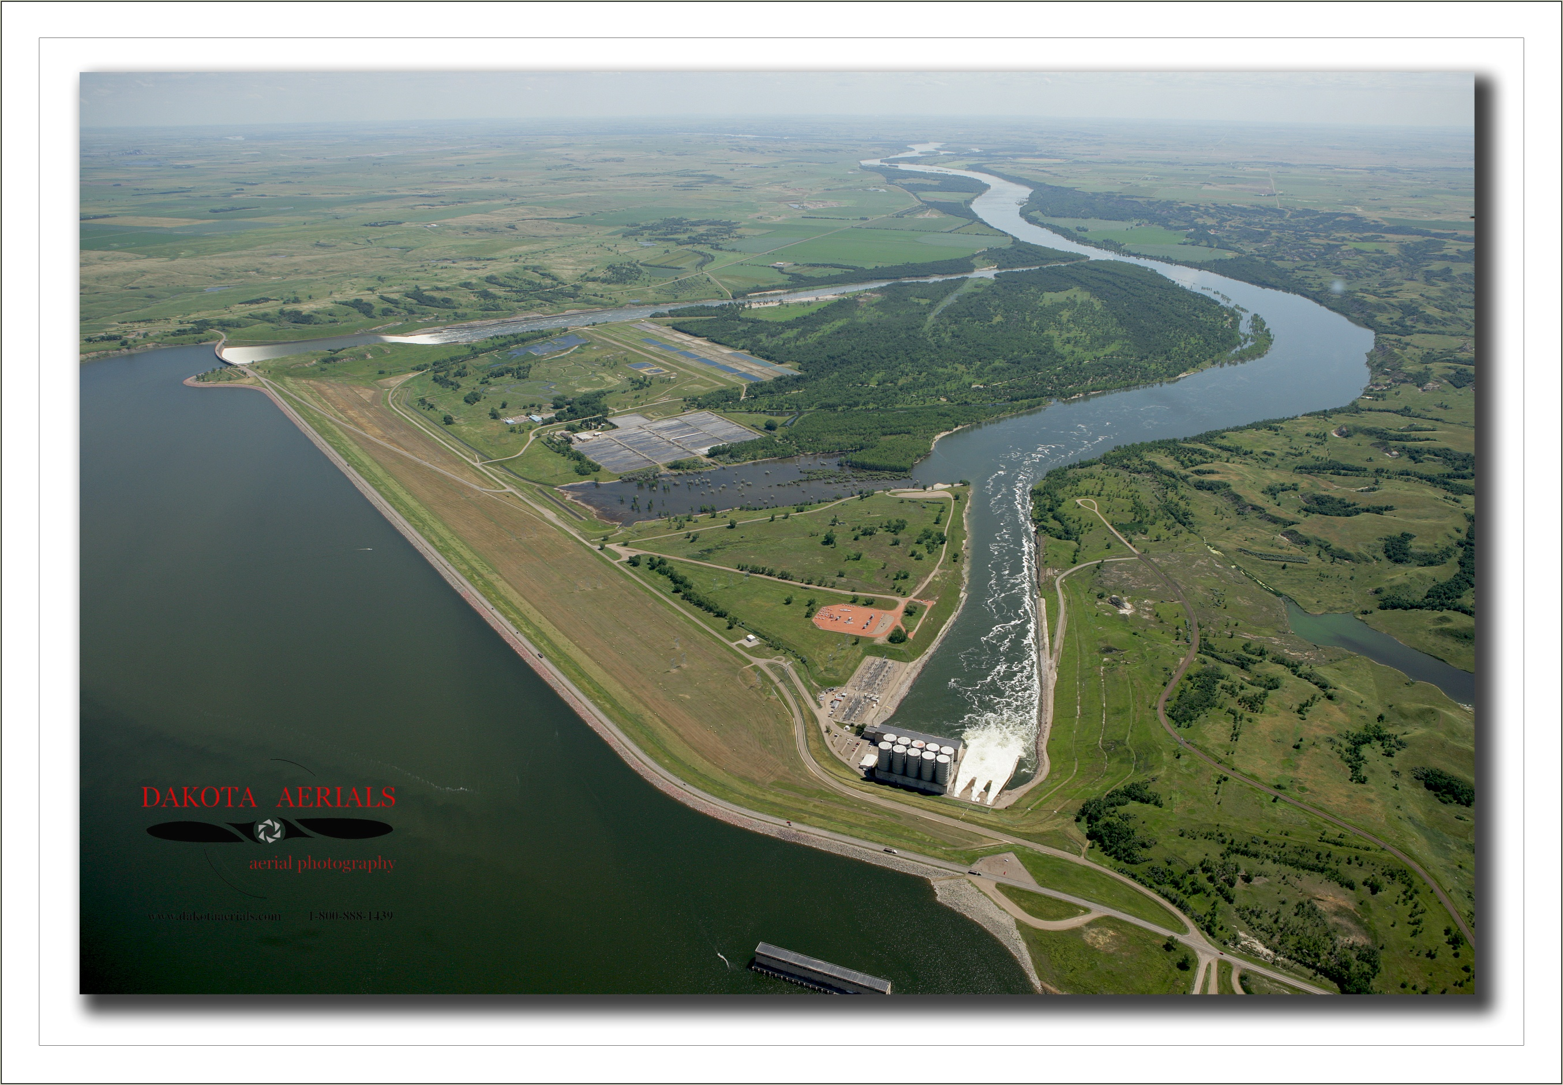
Barragem Garrison
Erosão no Vertedouro e subpressão potencial
Infiltração na ombreira esquerda
Solapamento de canal de fuga
Atividade inicial de D Dolina
West abutment seepage
Notes:
Garrison Dam – Historic Movement along upstream face and underseepage in right terrace due to flaw in underseepage cutoff.
Main Concern was 1st time use of Spillway

Slide 12
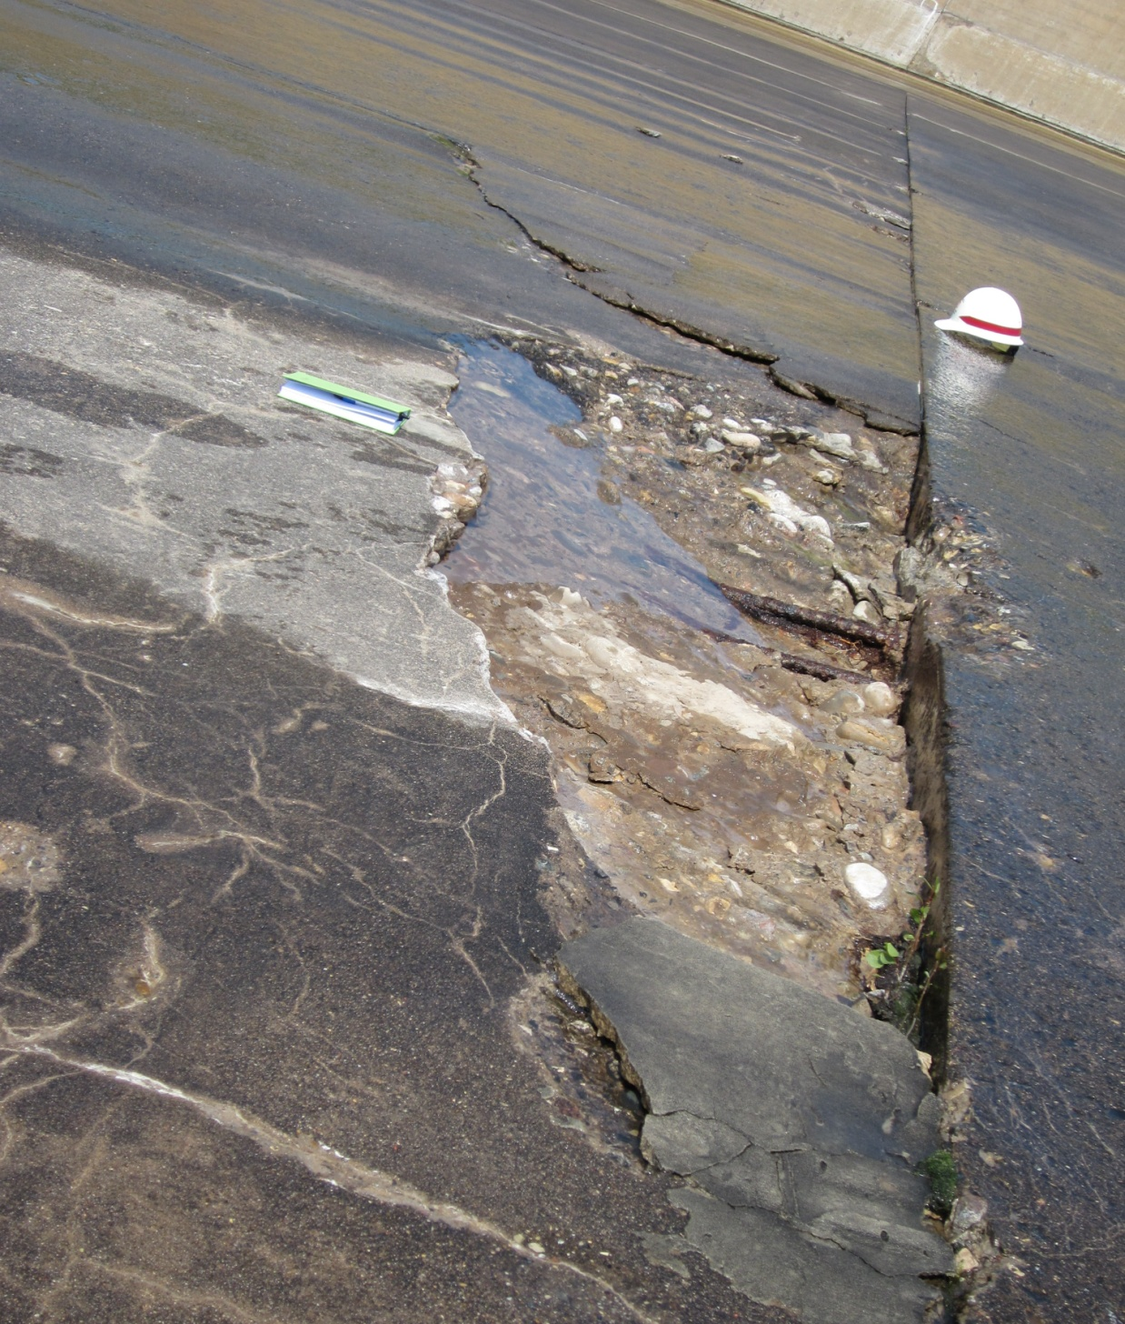
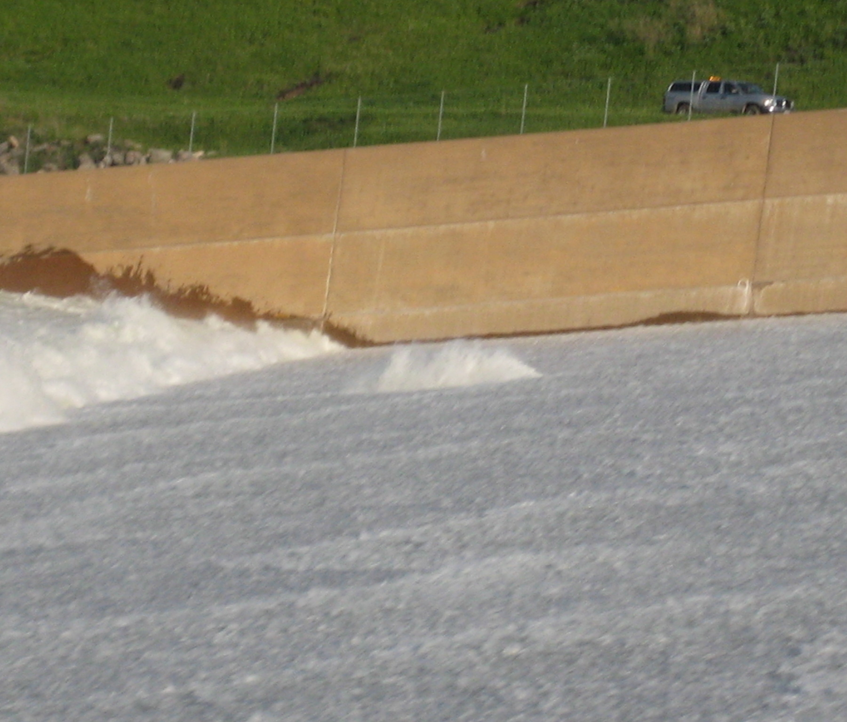
Barragem Garrison
Destaque de placas em laje do vertedouro
“Rabo de galo” causado
por destaque de placas

Slide 13
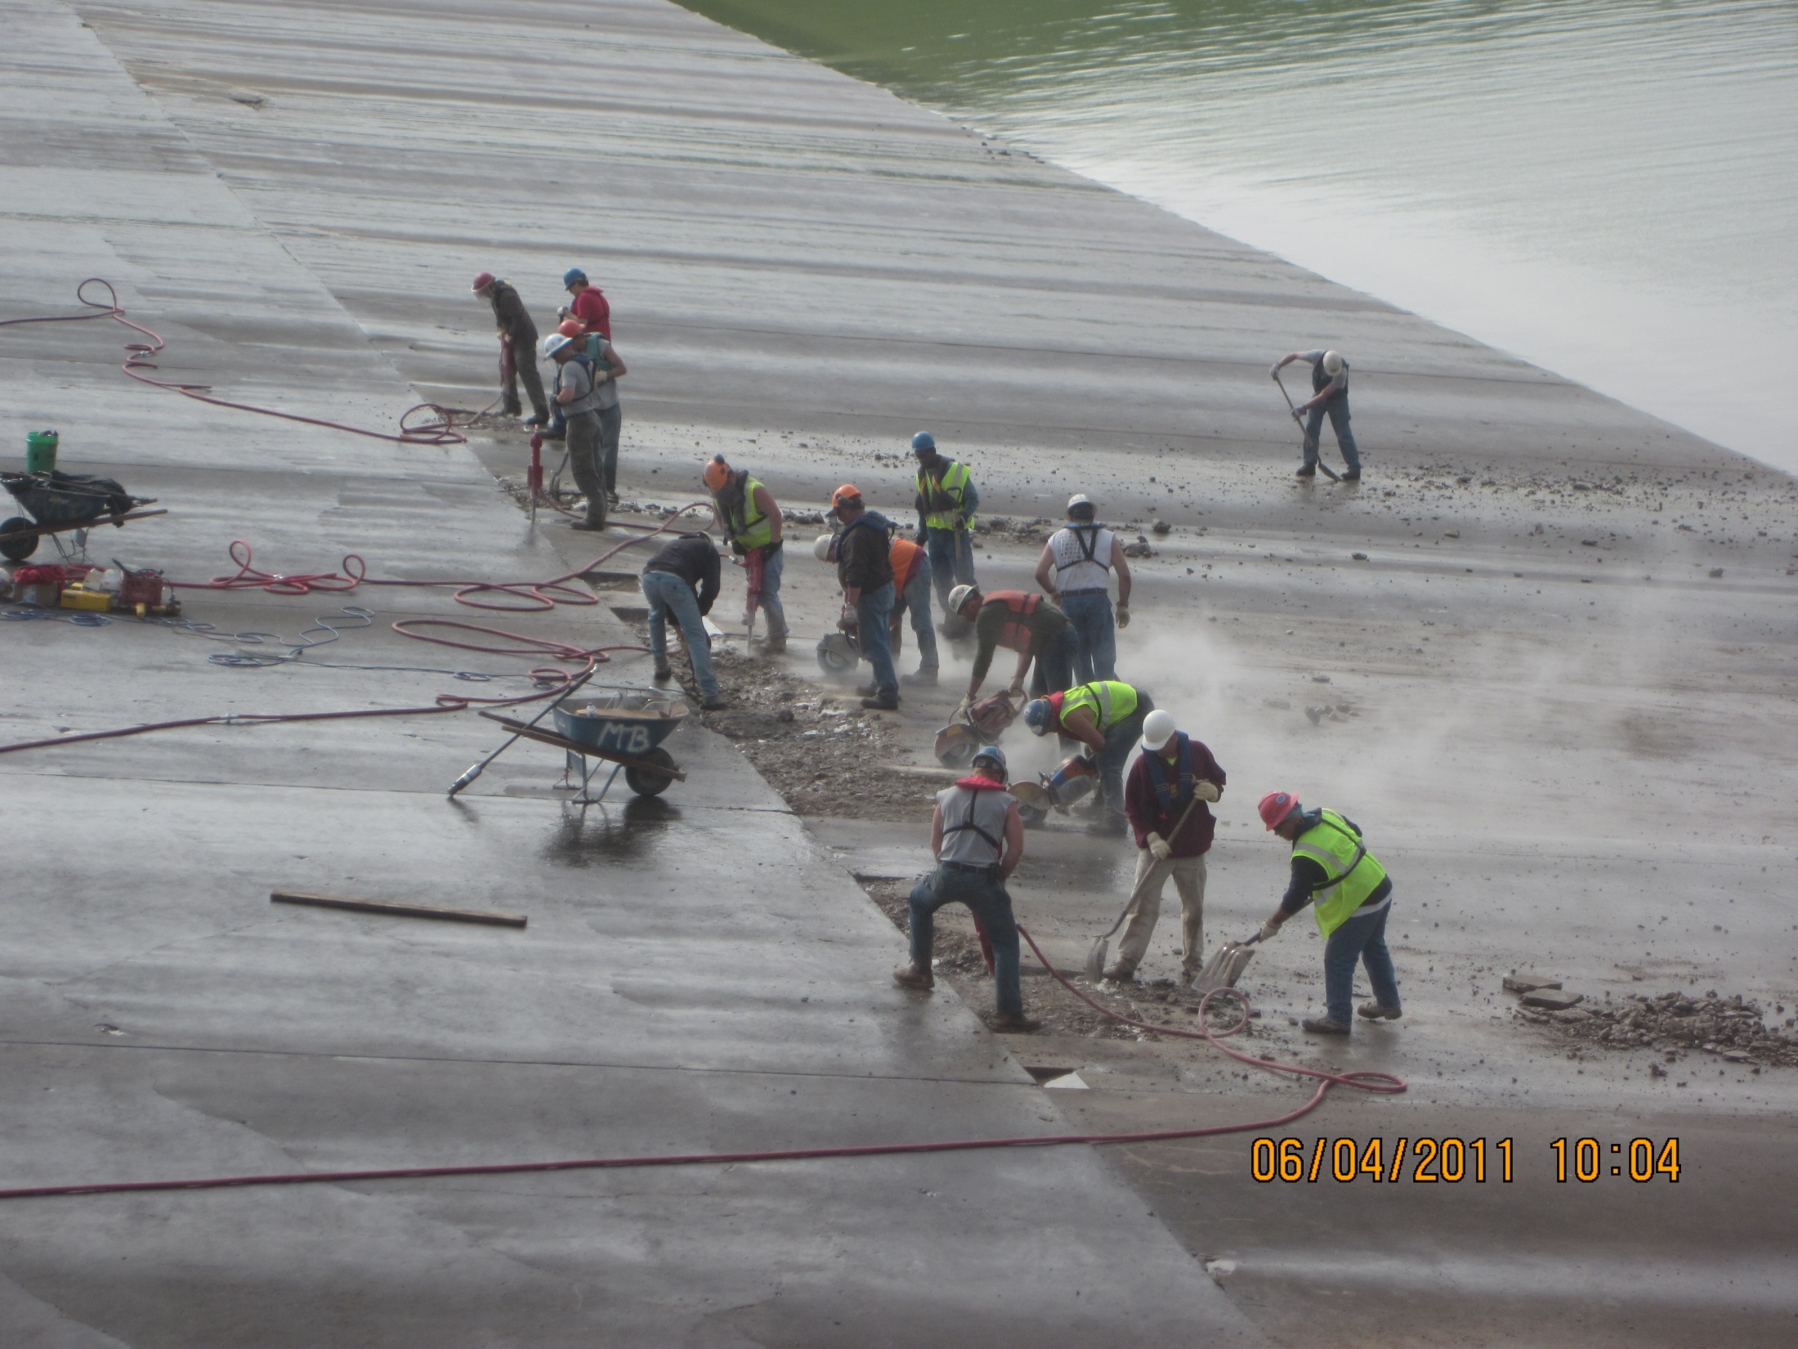
Empreiteira repara desplacamento de laje de concreto no vertedouro da Barragem Garrison

Slide 14
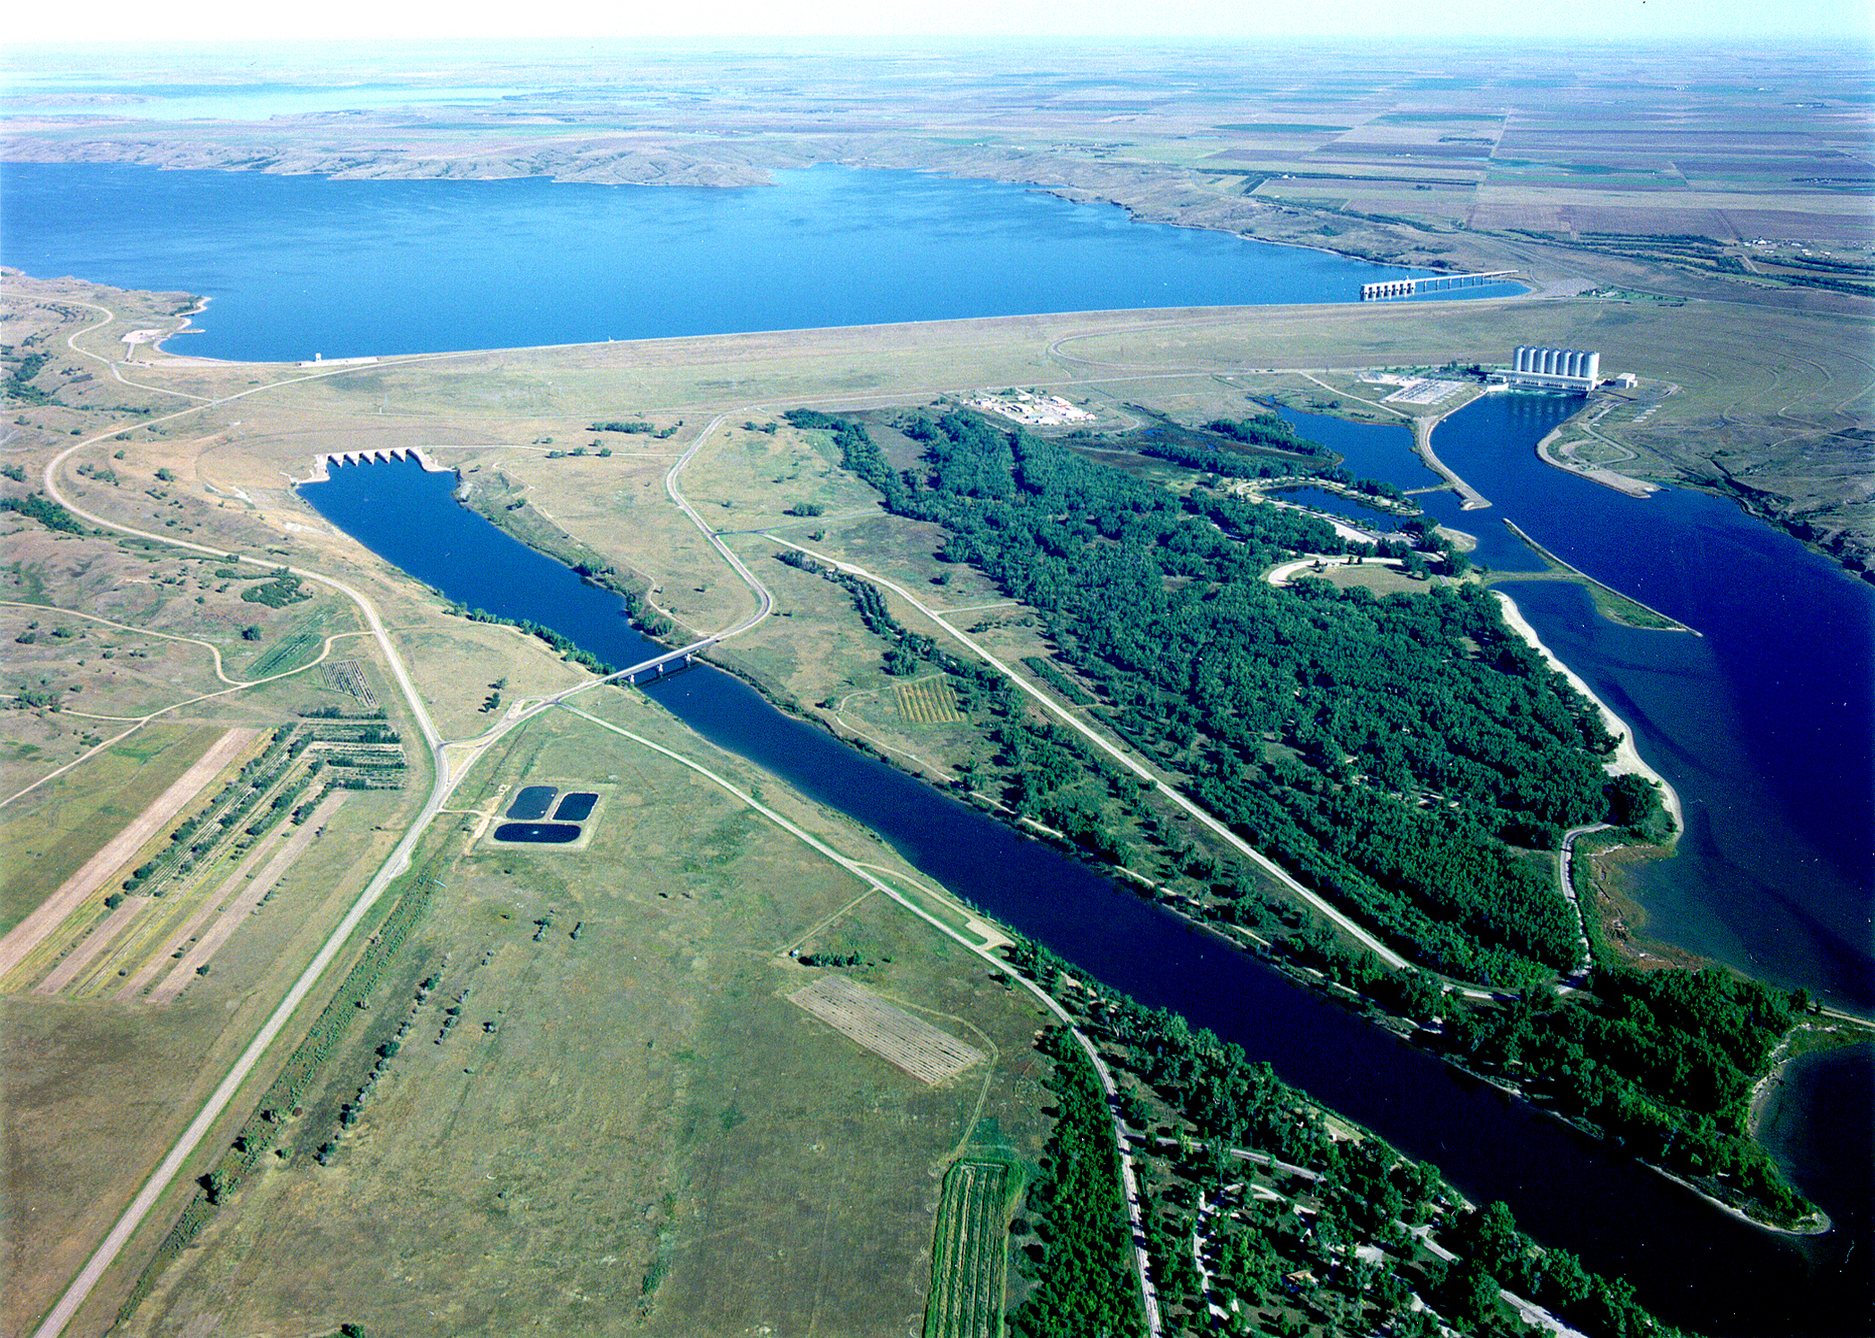
Barragem Oahe
Casa de Força
Bacia de Dissipação na Descarga
Cota operacional mácima | 493,9 m
Base exclusiva para control de enchentes | 492,98 m
Base para Controle de Enchentes | 490,09 feet
 | 1962-2010 | 2011
Elevação Histórica Máxima da Cota | 493.5 m (1995 & 1996) | 493,81 m (June 26, 2011)
Maximum Daily Average Release (Date) | 1670 m3/s (1997) | 4539.19 m3/s (20 junho, 2011)

Slide 15
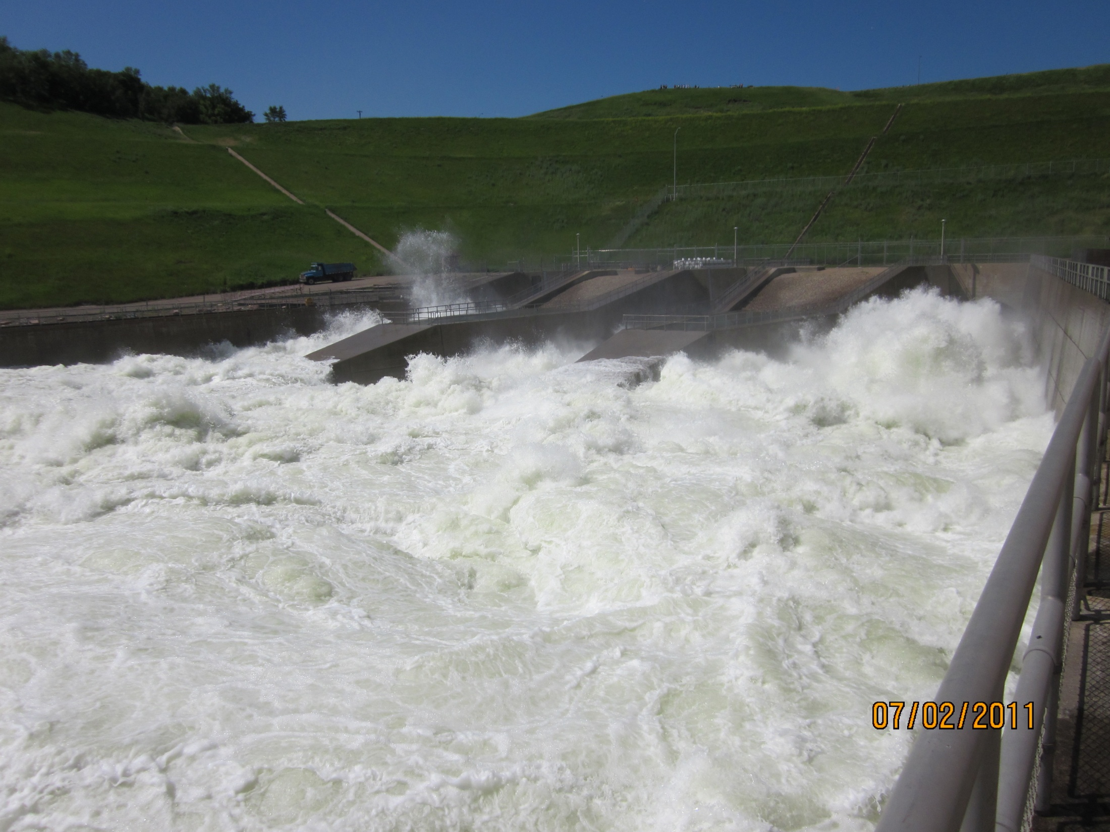
Notes:
Flood Tunnel Releases, rarely used, releases were in excess of 200% of previous max
History of severe cavitation that was repaired in the 90s, but never tested
After confidence was gained in Spillway, release flexibilities enabled ROV inspection.

Slide 16
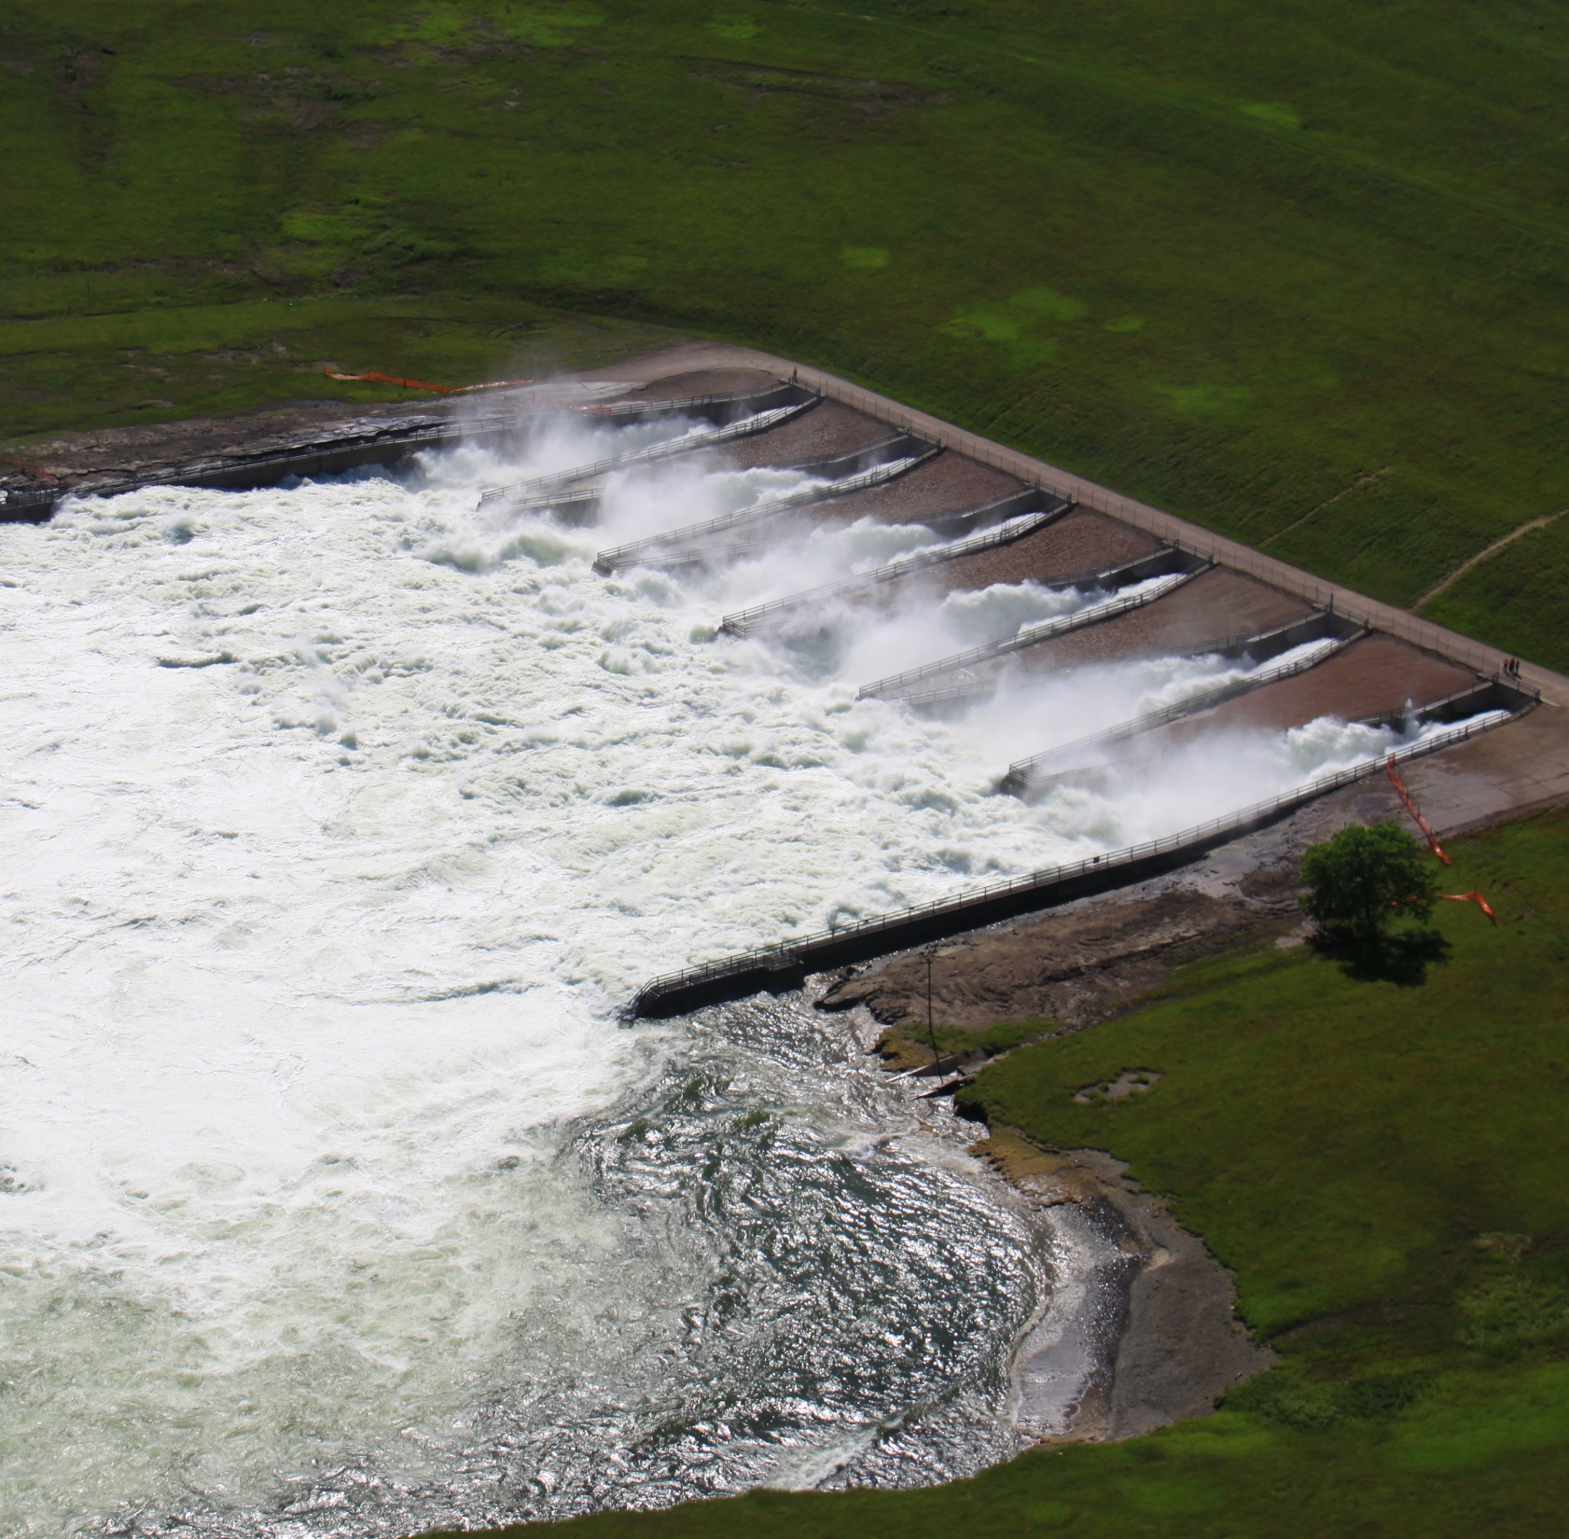
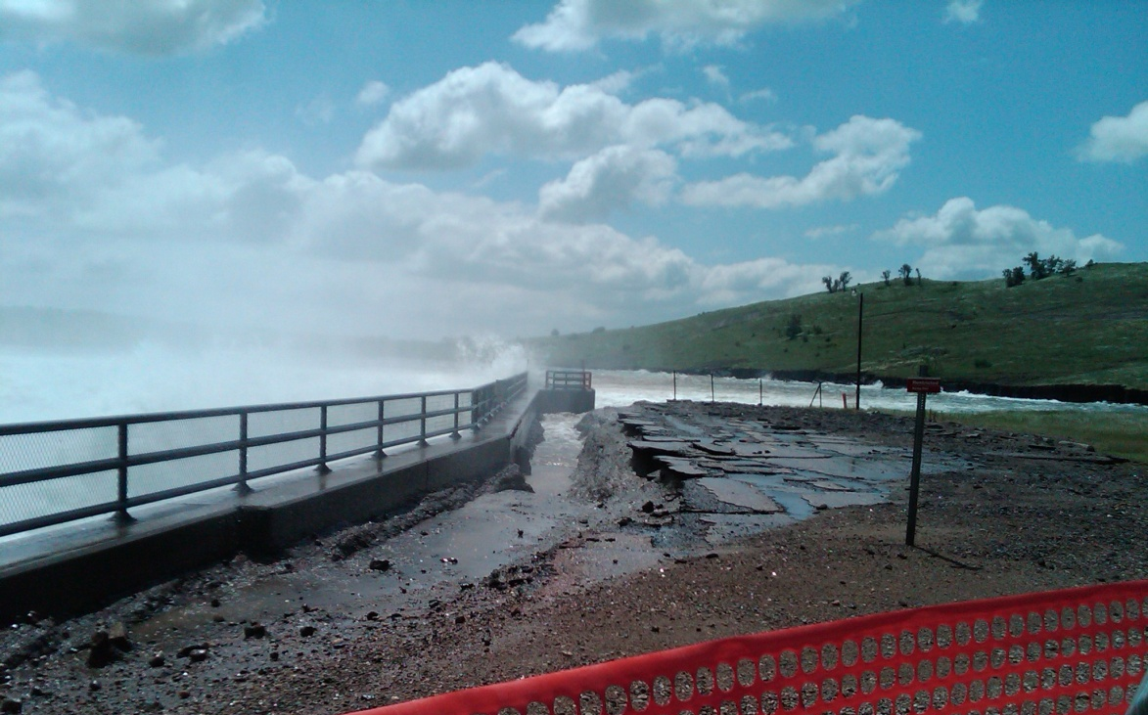
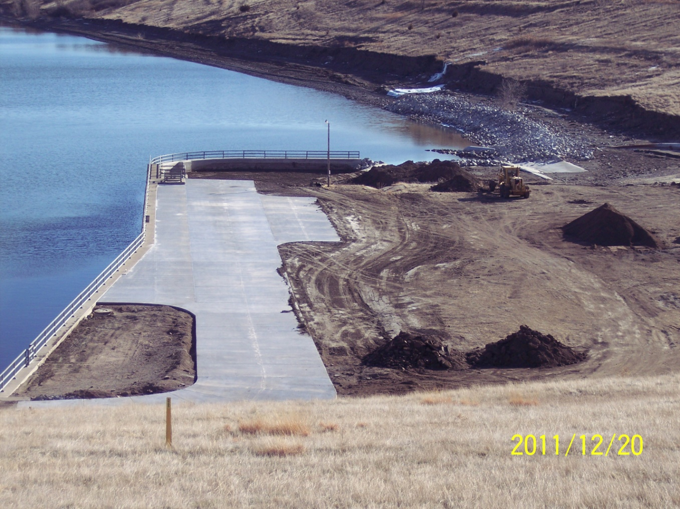
Erosão observada em muros da ala direita e esquerda
Alta vazão de descarga à bacia de dissipação
Reparos de Emergência Concluídos

Slide 17
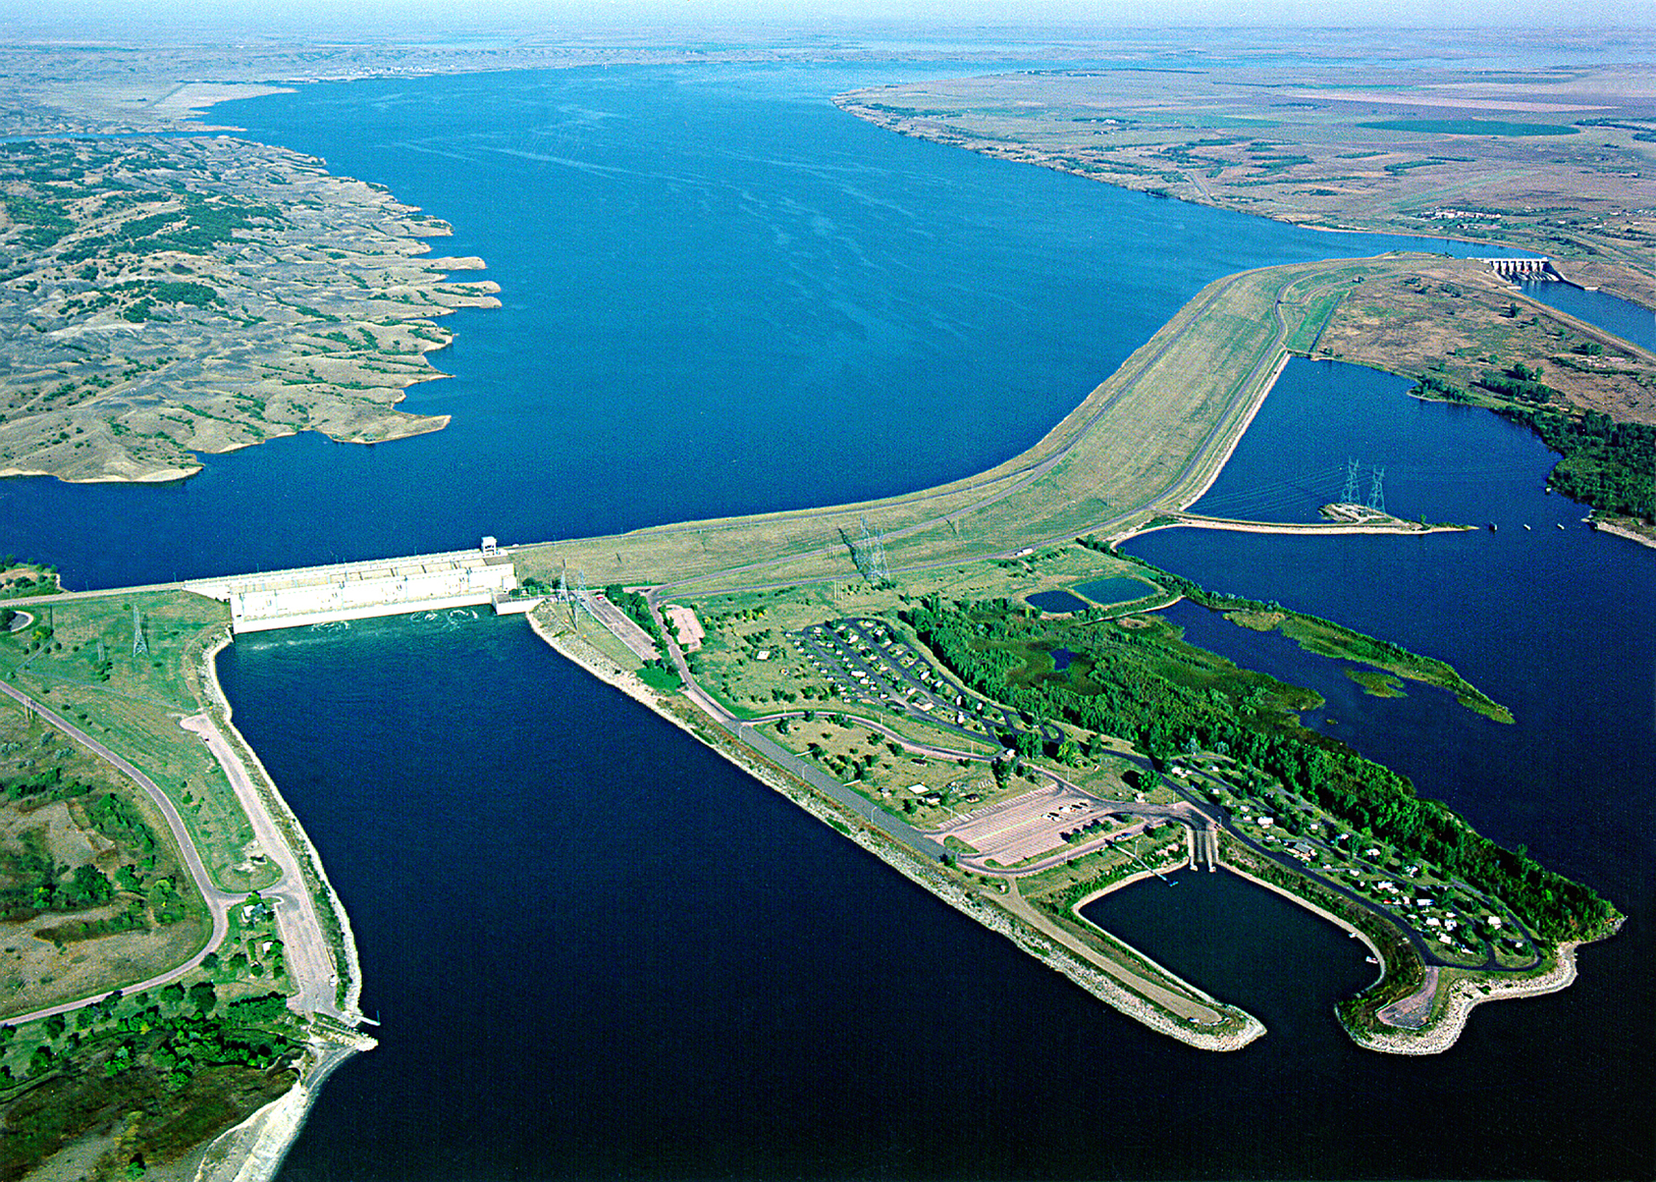
Barragem Big Bend
Primary Dam Safety Issues: 1. Spillway Erosion
2. Left Abutment Seepage
Vertedouro
Casa de Força
 | 1964-2010 | 2011
Maximum Pool Elevation (Date) | 1422.1 feet (1991) | 1421.5 feet (June 22, 2011)
Maximum Daily Average Release (Date) | 74,000 cfs (1997) | 165,000 cfs (June 23, 2011)
Max Operating Pool | 1423.0 feet
Base of Exclusive Flood Control | 1422.0 feet
Base of Flood Control | 1420.0 feet

Slide 18
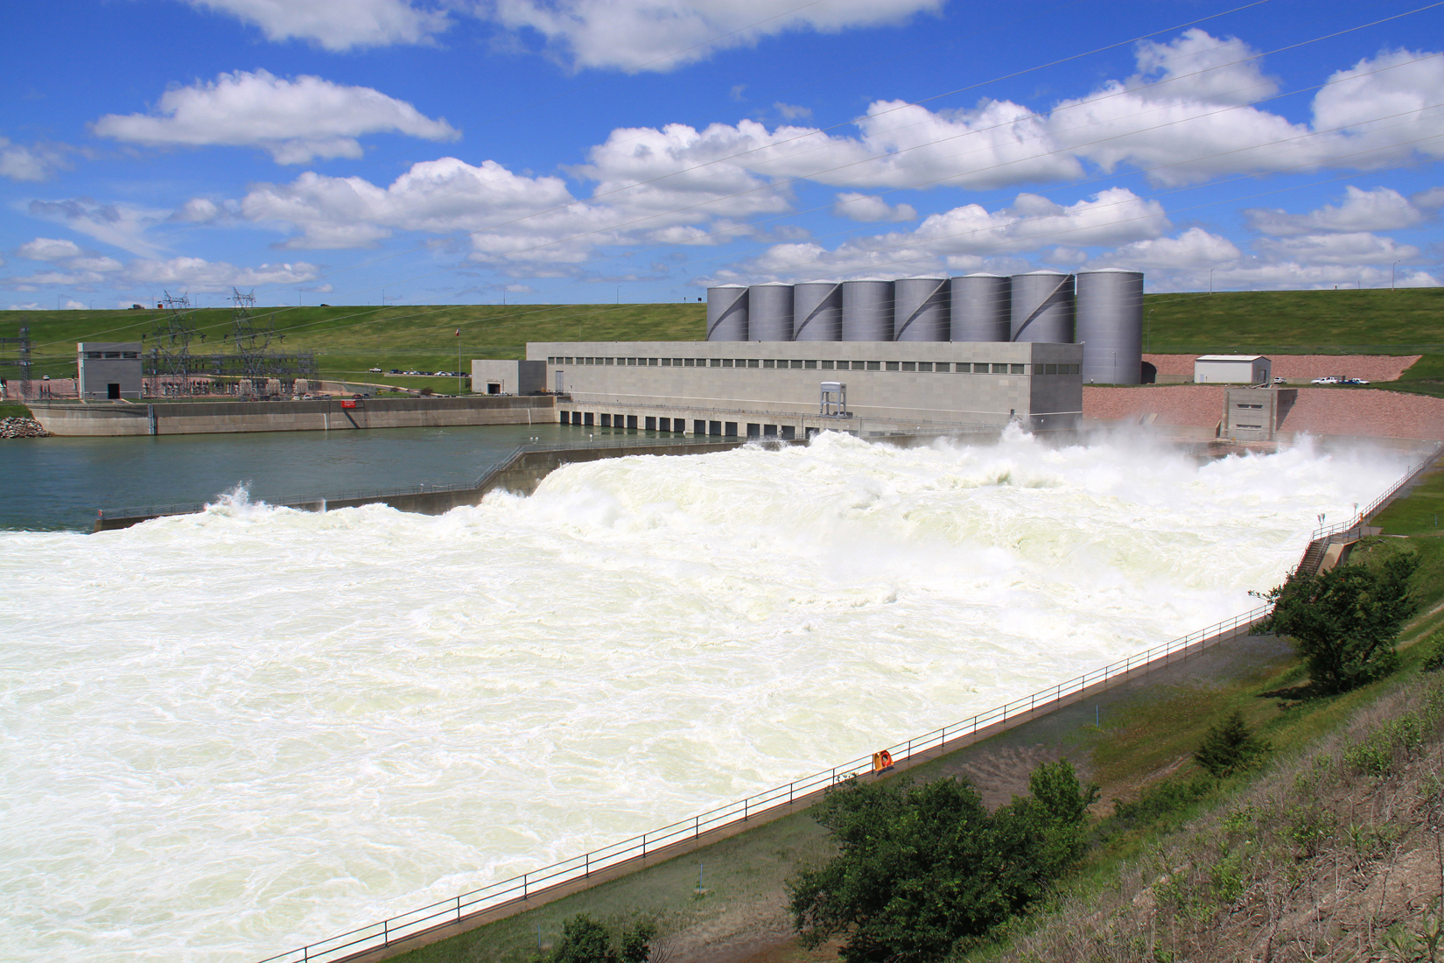
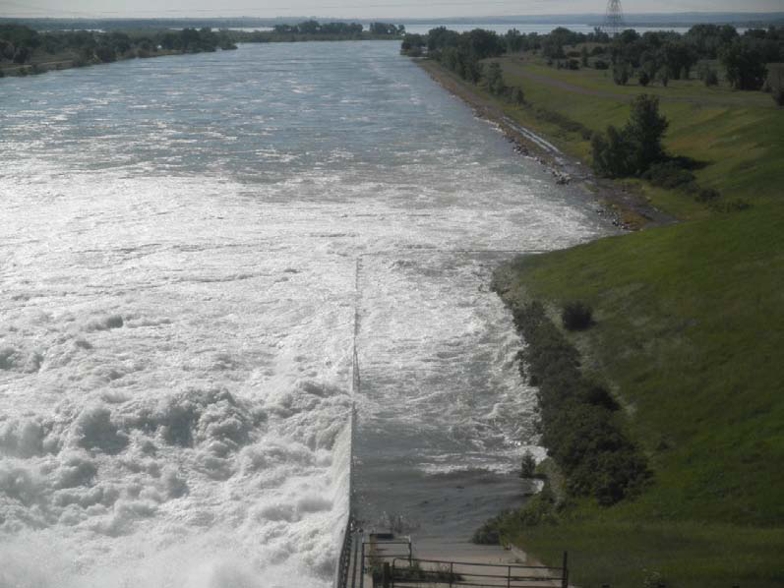
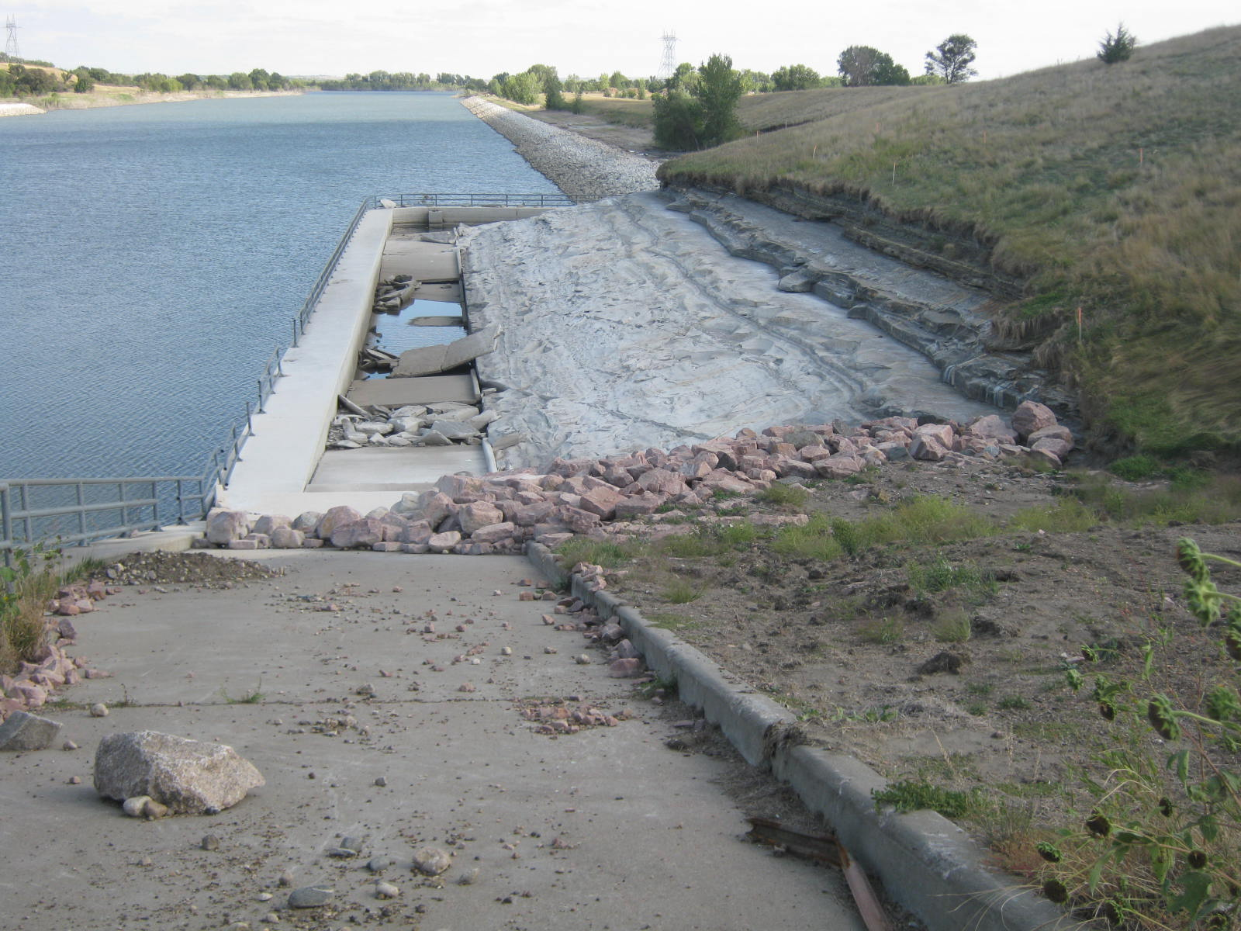
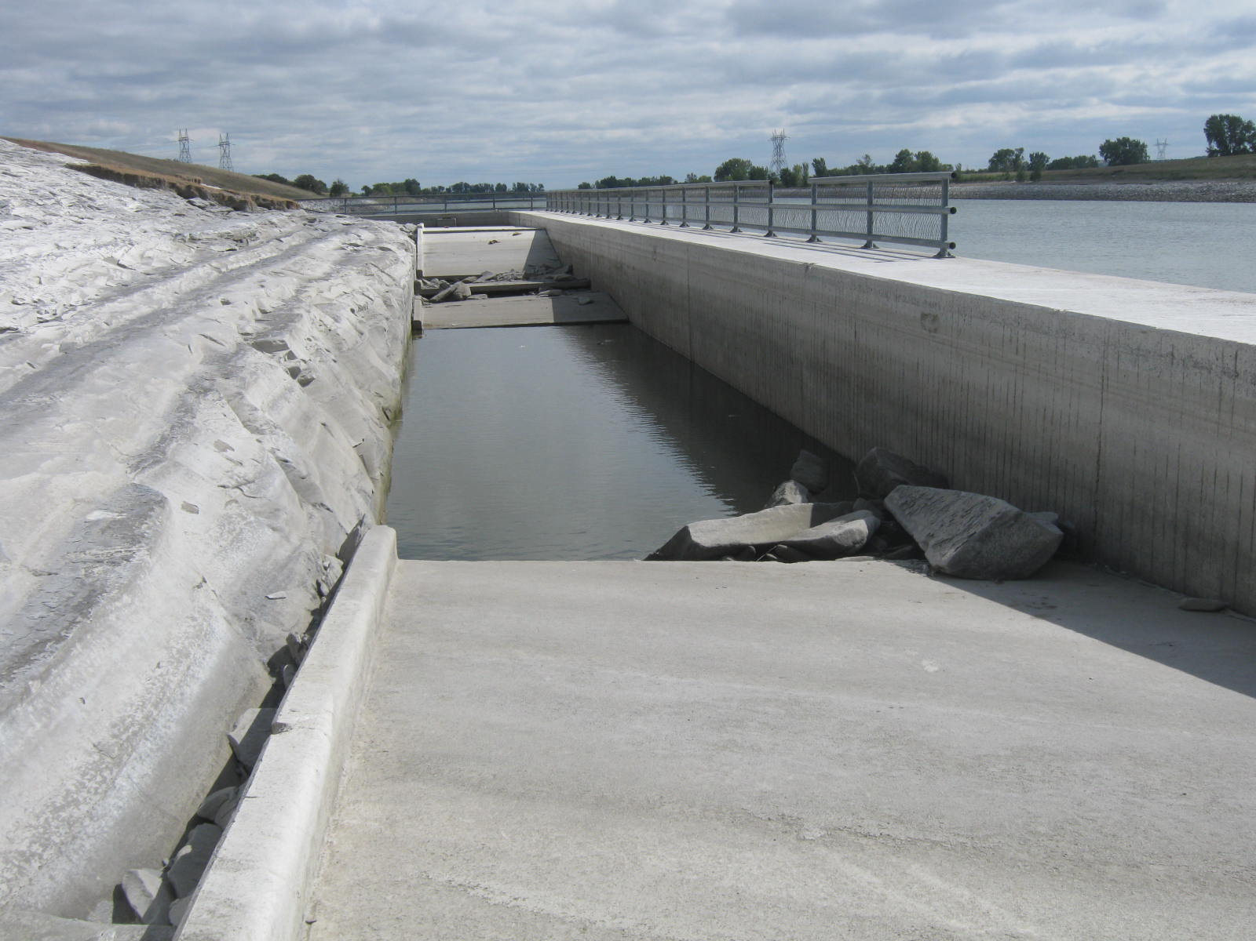
Erosão atrás de muro de ala devido à alta vazão de descarga do vertedouro

Slide 19
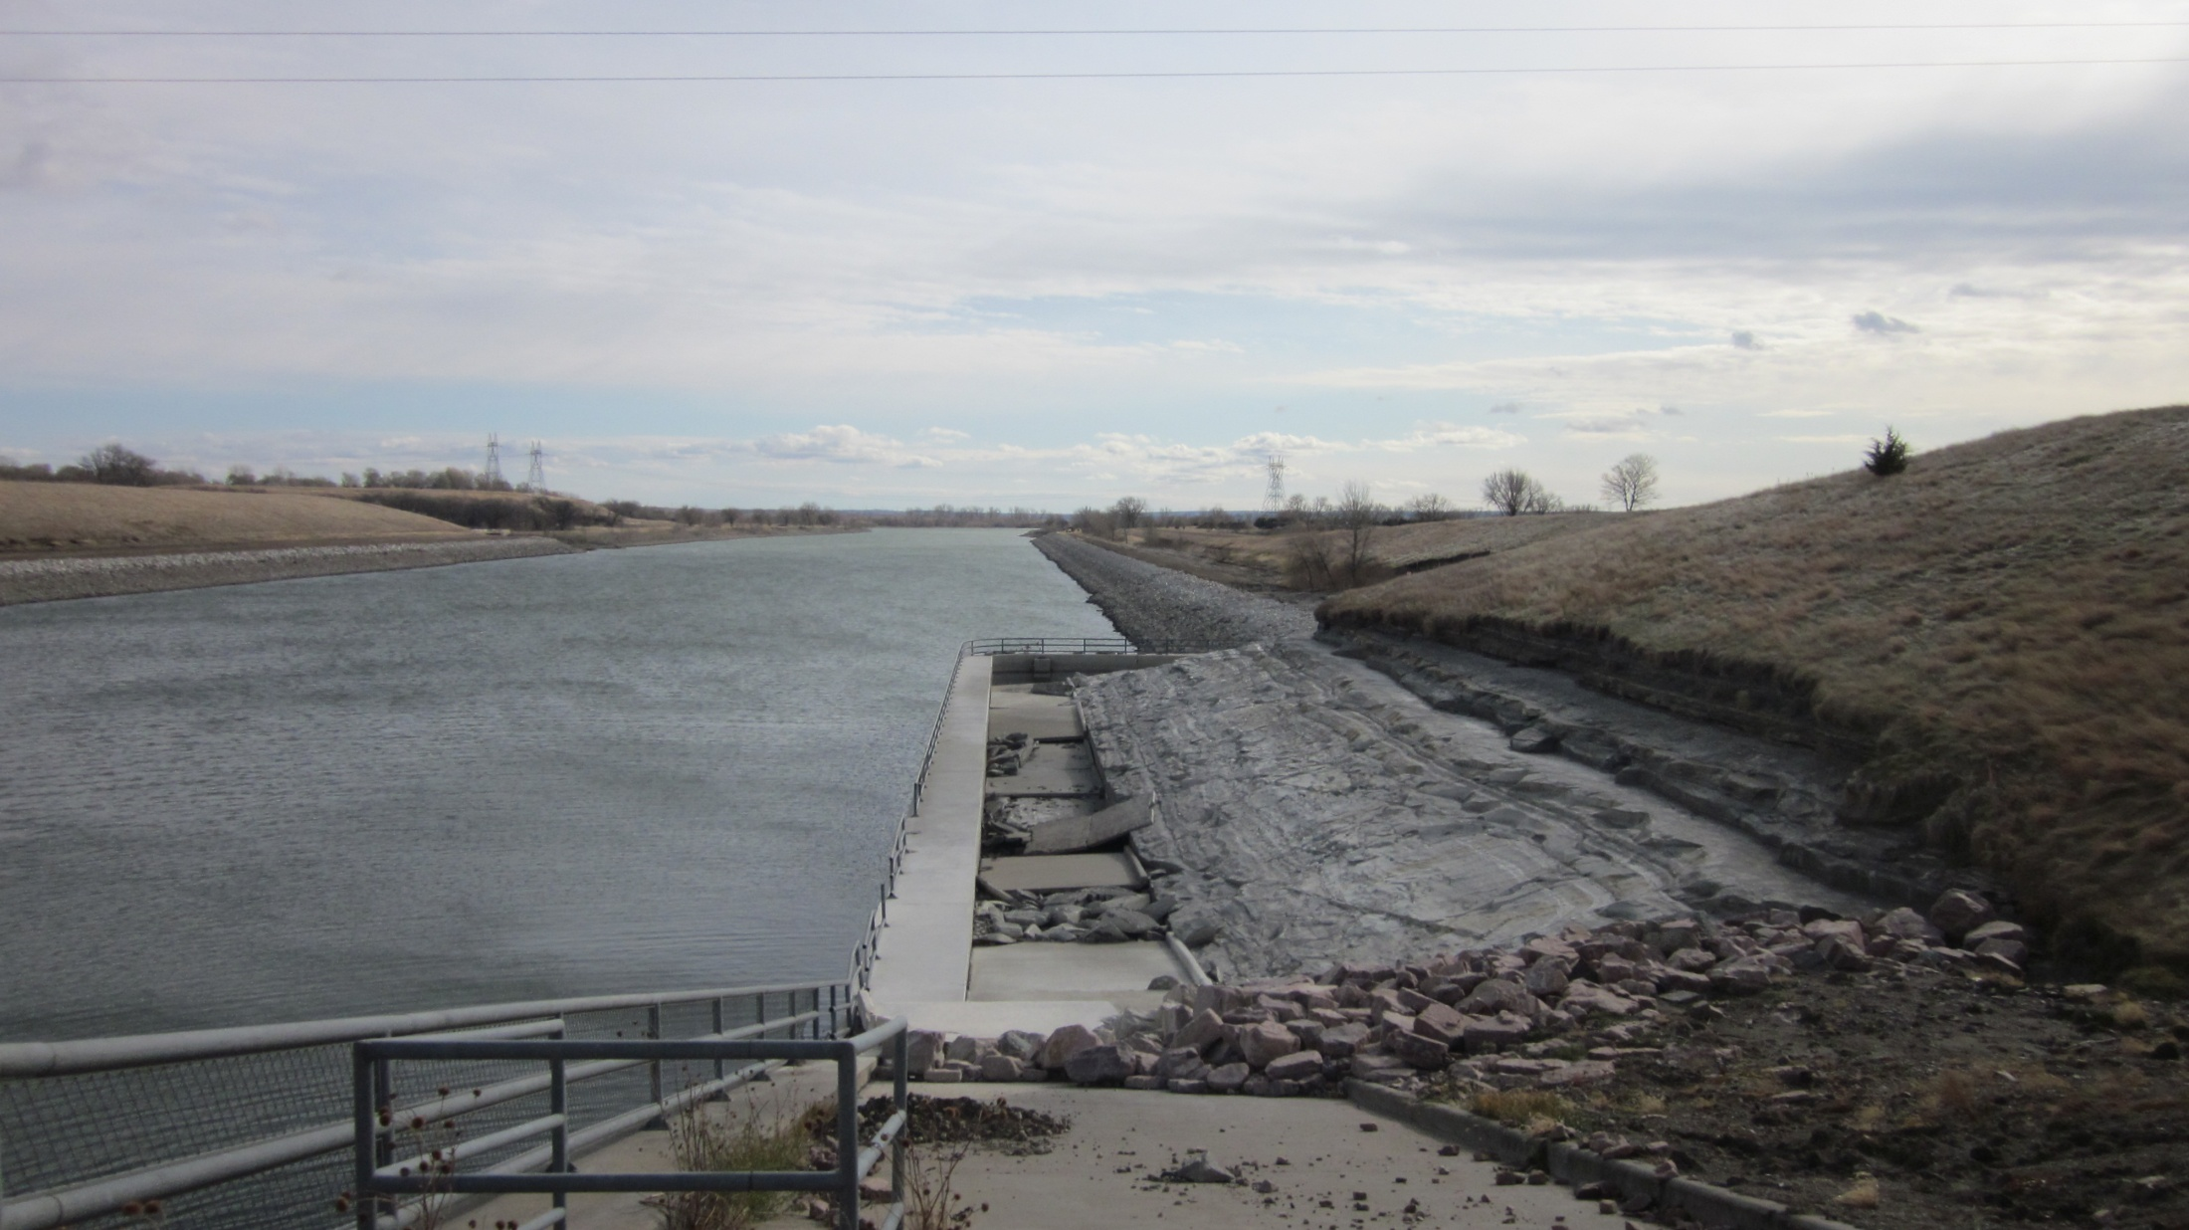
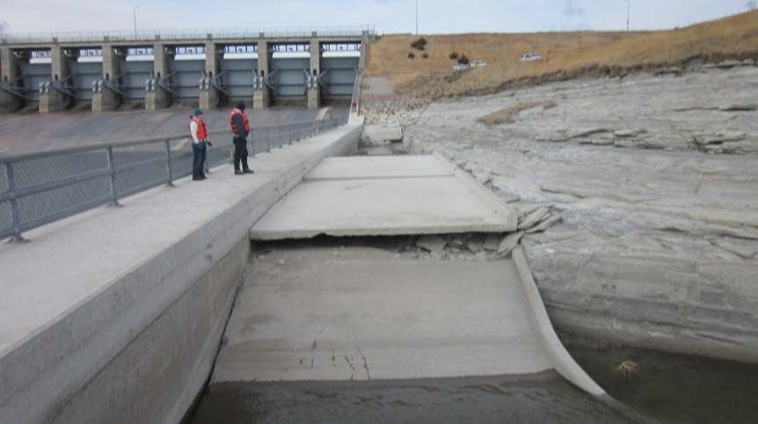
Barragem Big Bend, SD – Danos pelo galgamento no vertedouro
Photo here

Slide 20
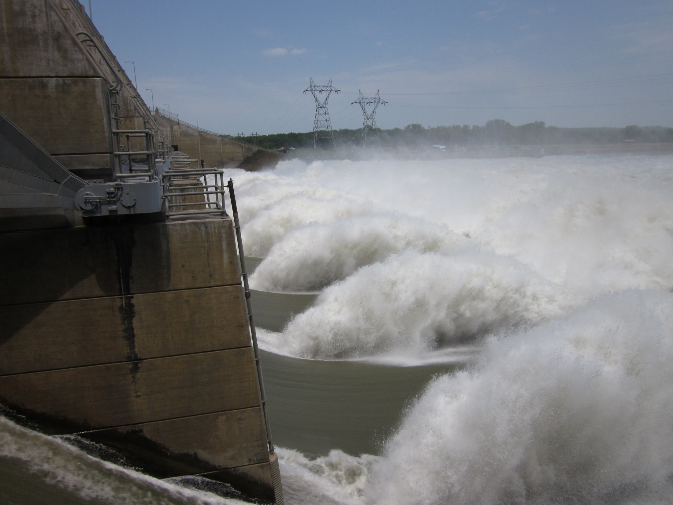

Slide 21
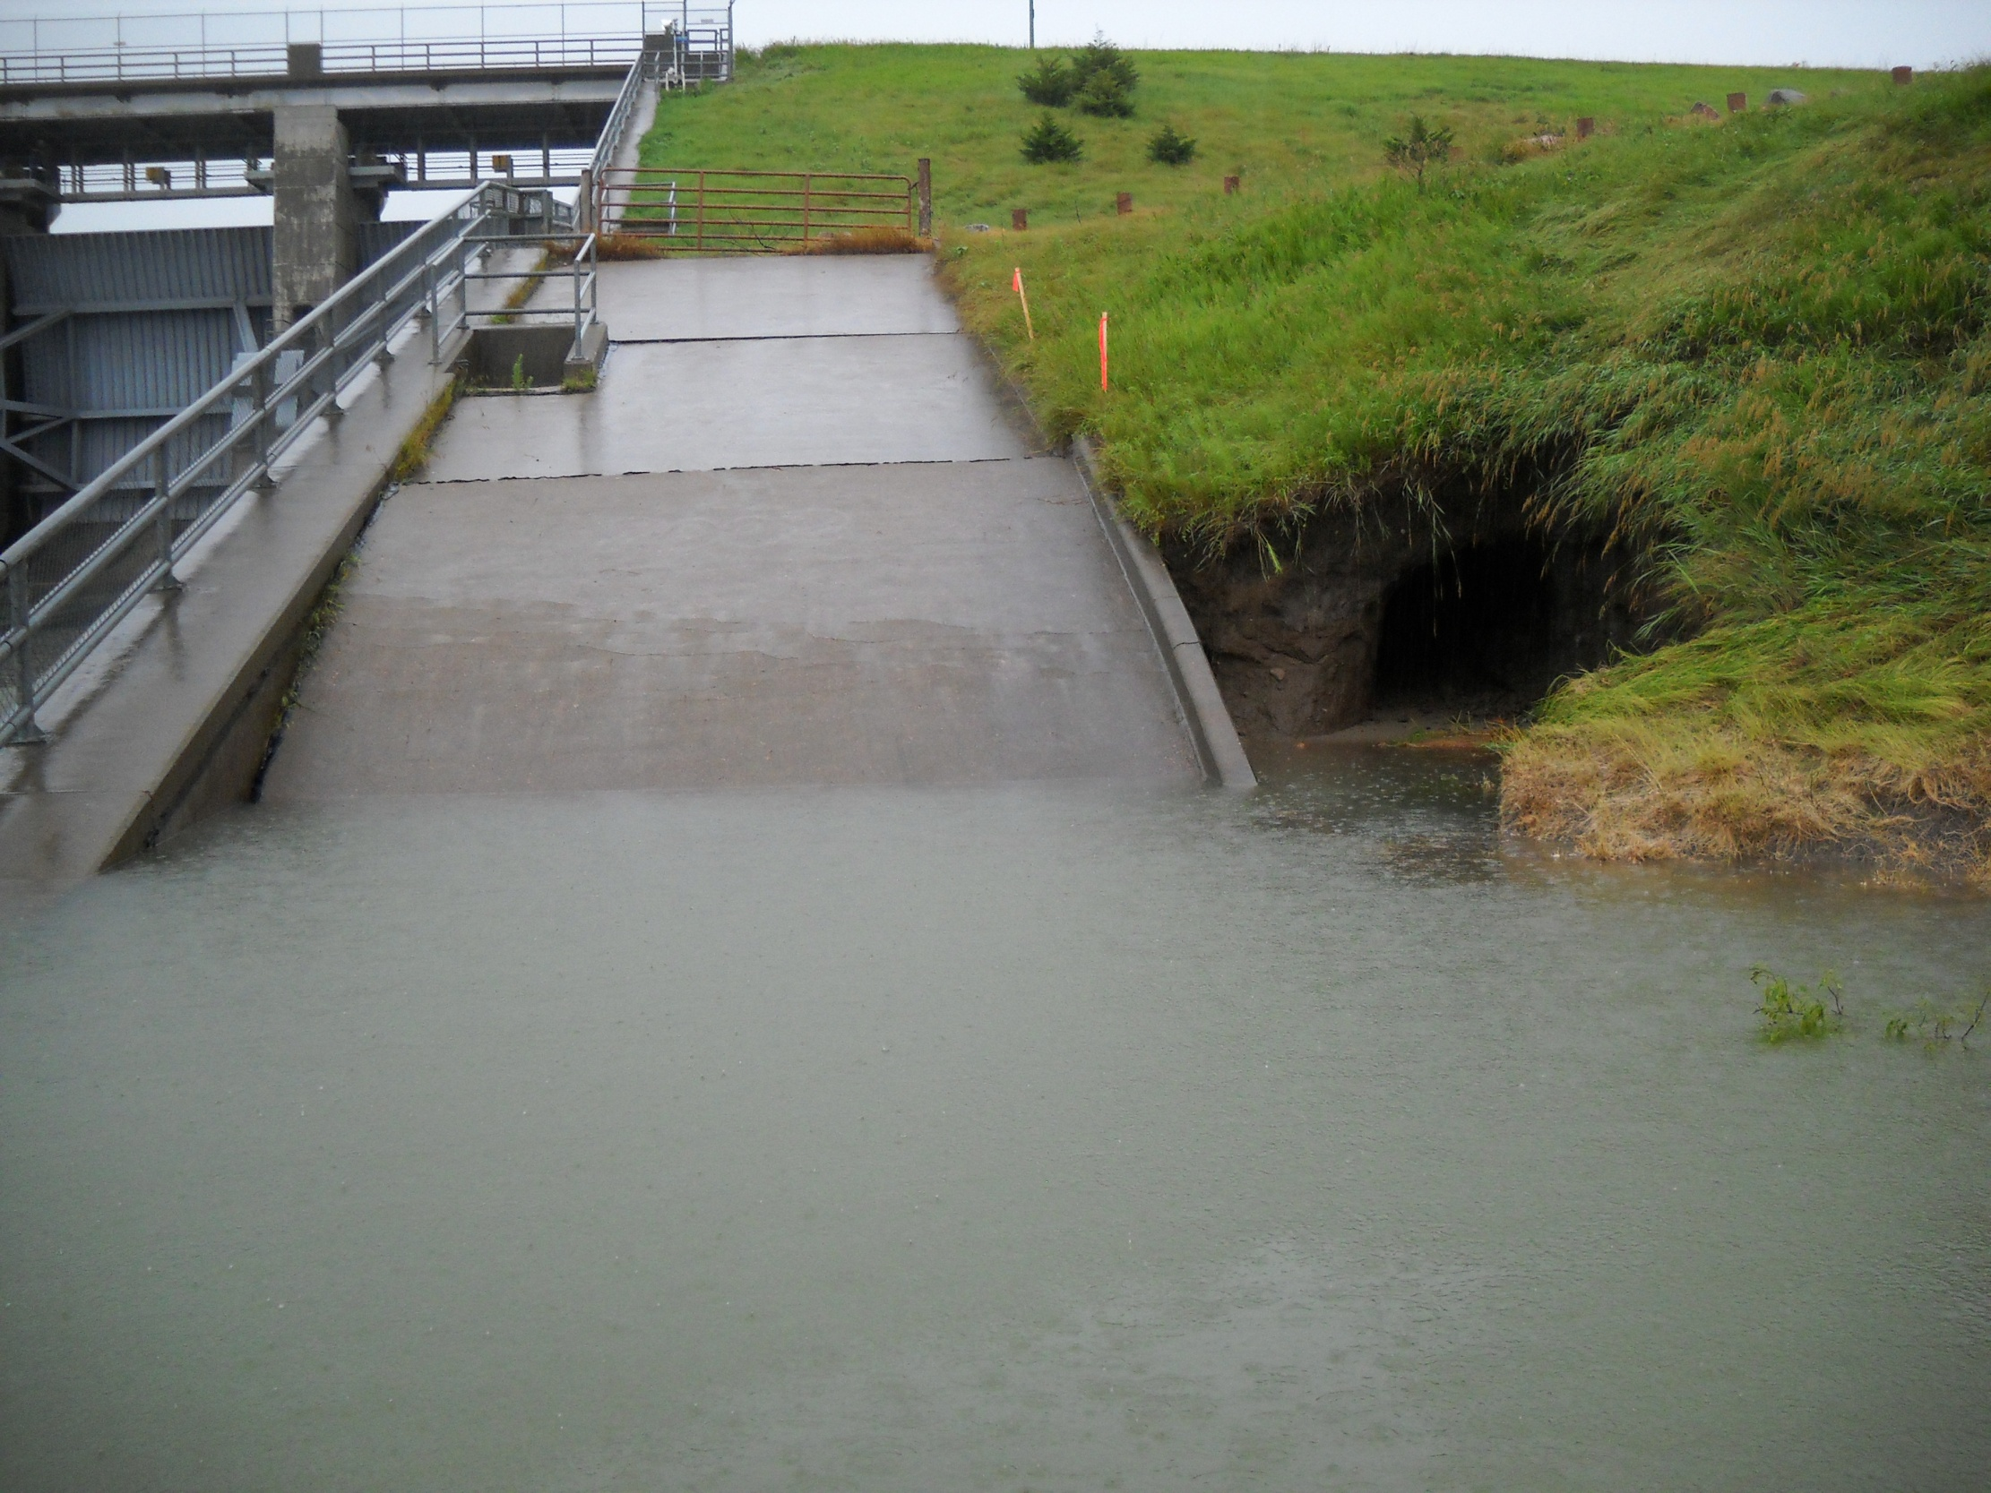
New Piezometers
Observe estrutura cedendo.
Lajes subaquáticos falharam, erodindo
parte superior de 1,5 a 2.43 m abaixo do topo
dos muros da bacia
Erosão e Solapamento
de reaterro granular
July 1 – Cota em Fort Randall de aprox. 418.59 m
Notes:
Surveillance personnel observed what was thought to be panels of slabs being uplifted
Spillway temporarily shut downs to permit inspection with SONAR device to verify condition, assure materials were not ball milling, assess erosion and install monitoring devices.
Granular backfill behind walls tied into a embankmnent toe train and was being eroded
Tailwater still projected to climb, decision was made to place riprap to slow down erosion and lessen potential for undermining toe of embankment.

Slide 22
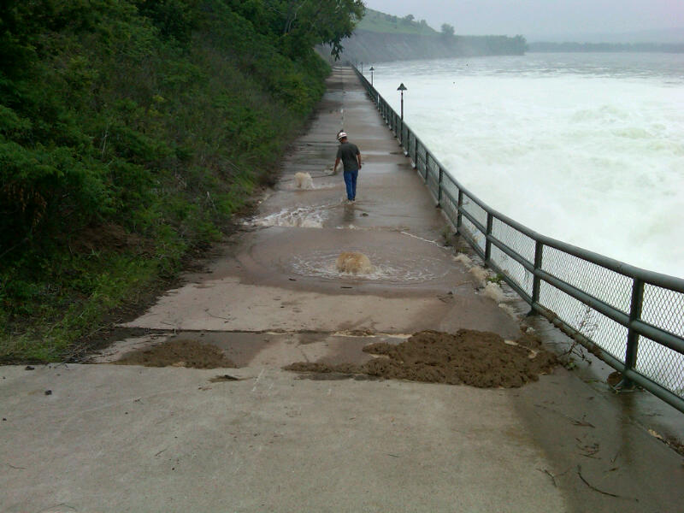
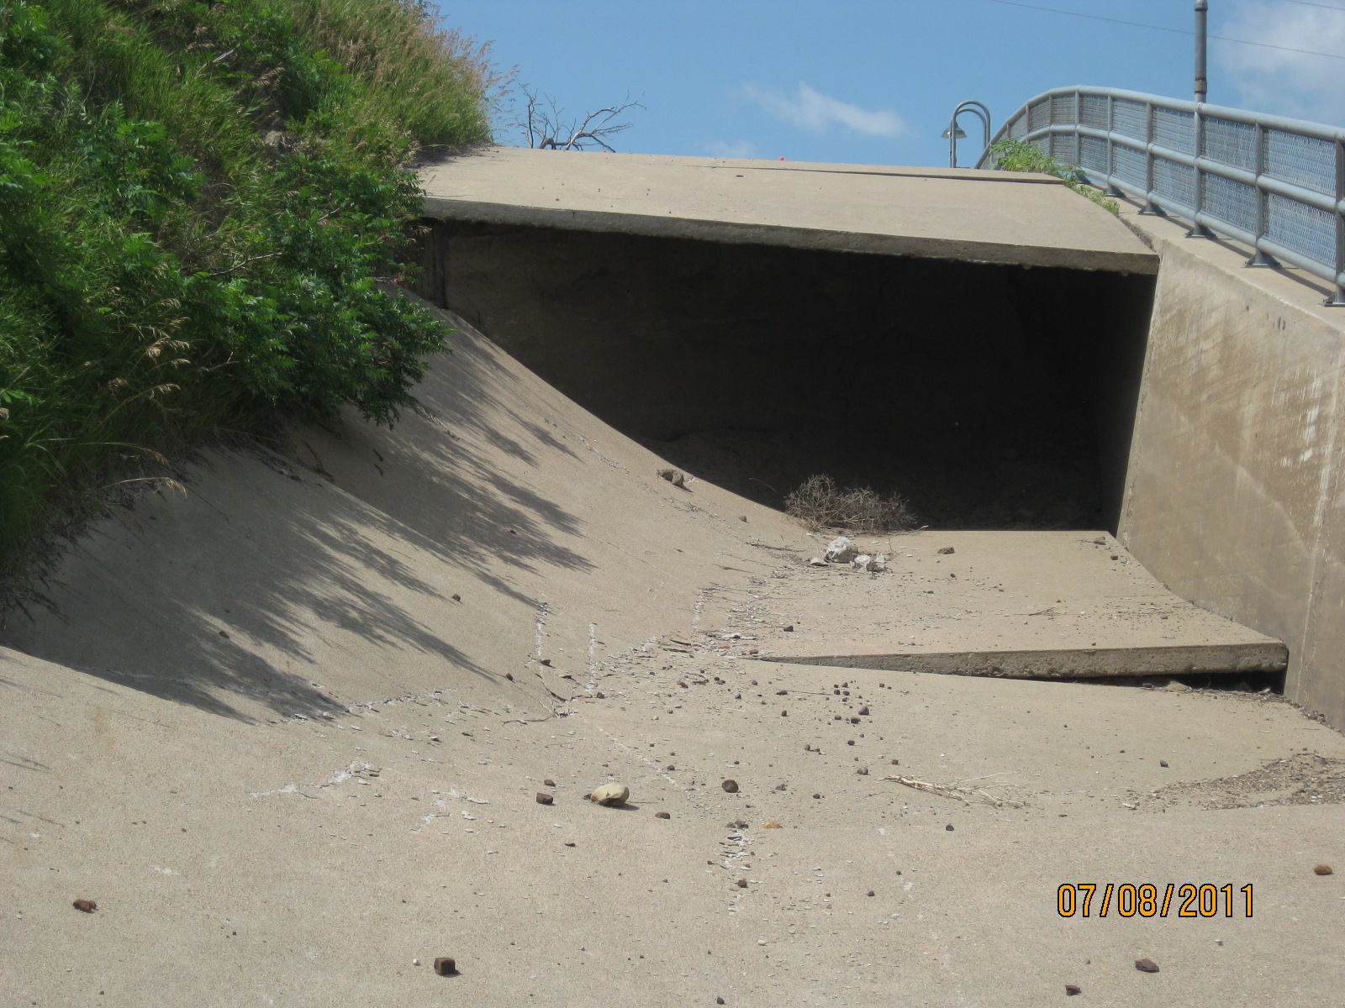
Notes:
Slabs blew out and backfill washed away

Slide 23
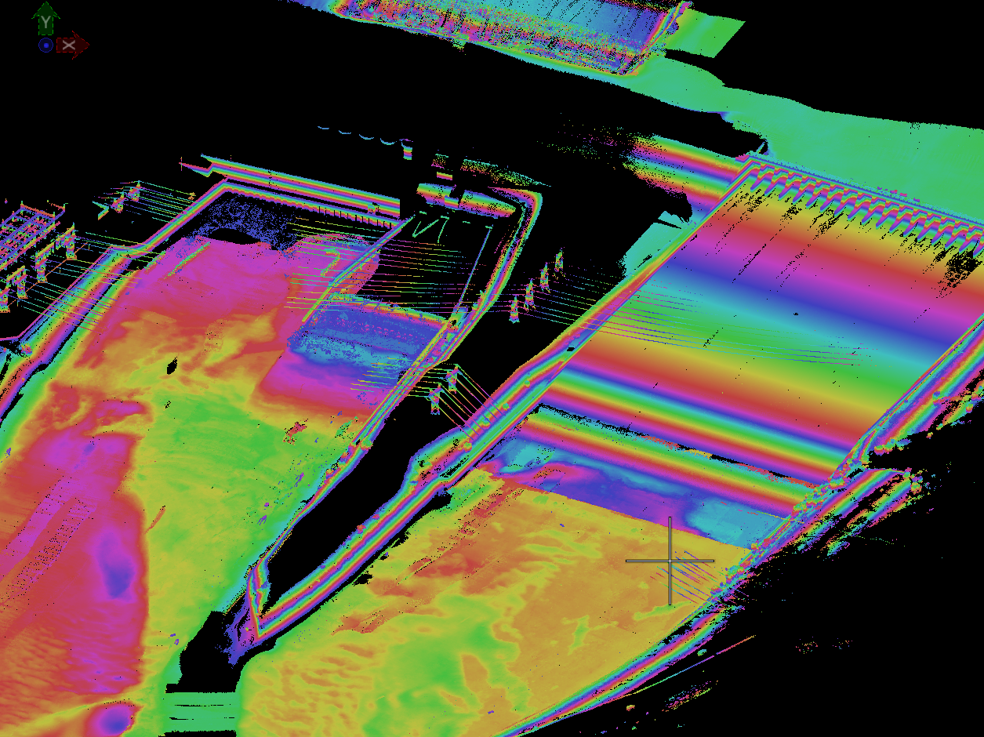
Levantamentos com LIDAR e SONAR

Slide 24
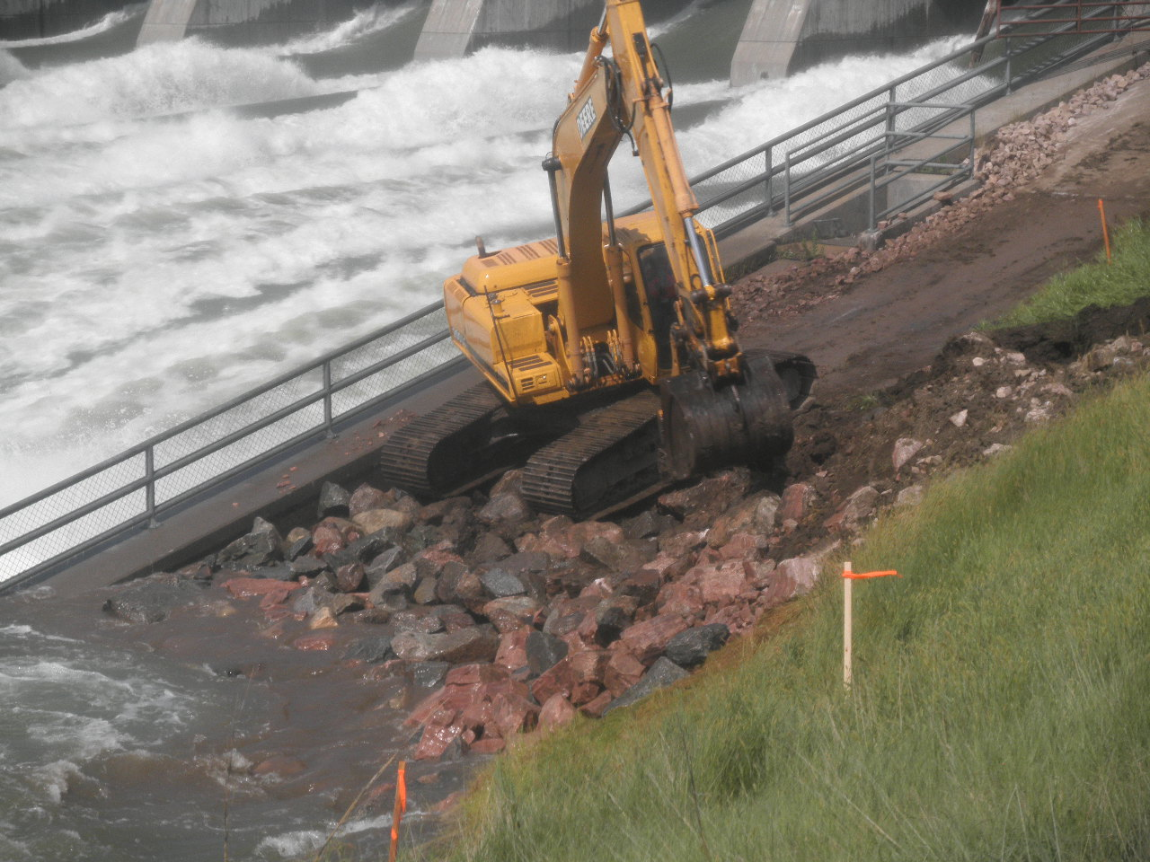
Notes:
Project Forces performed work with emergency stockpile materials

Slide 25
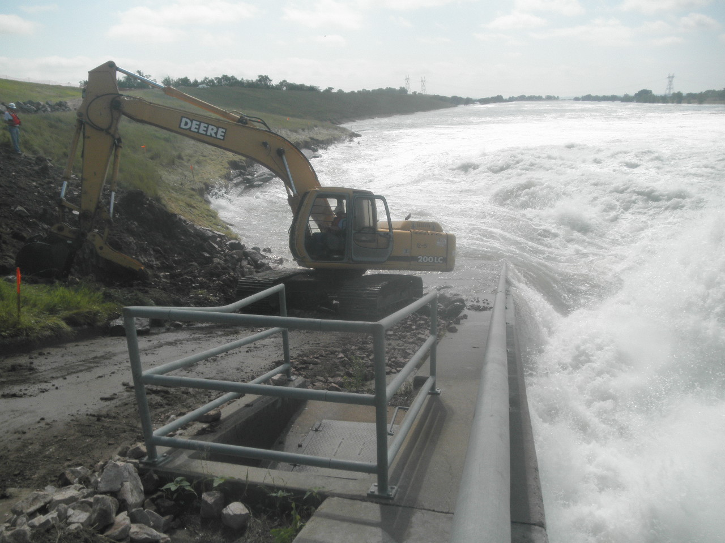

Slide 26
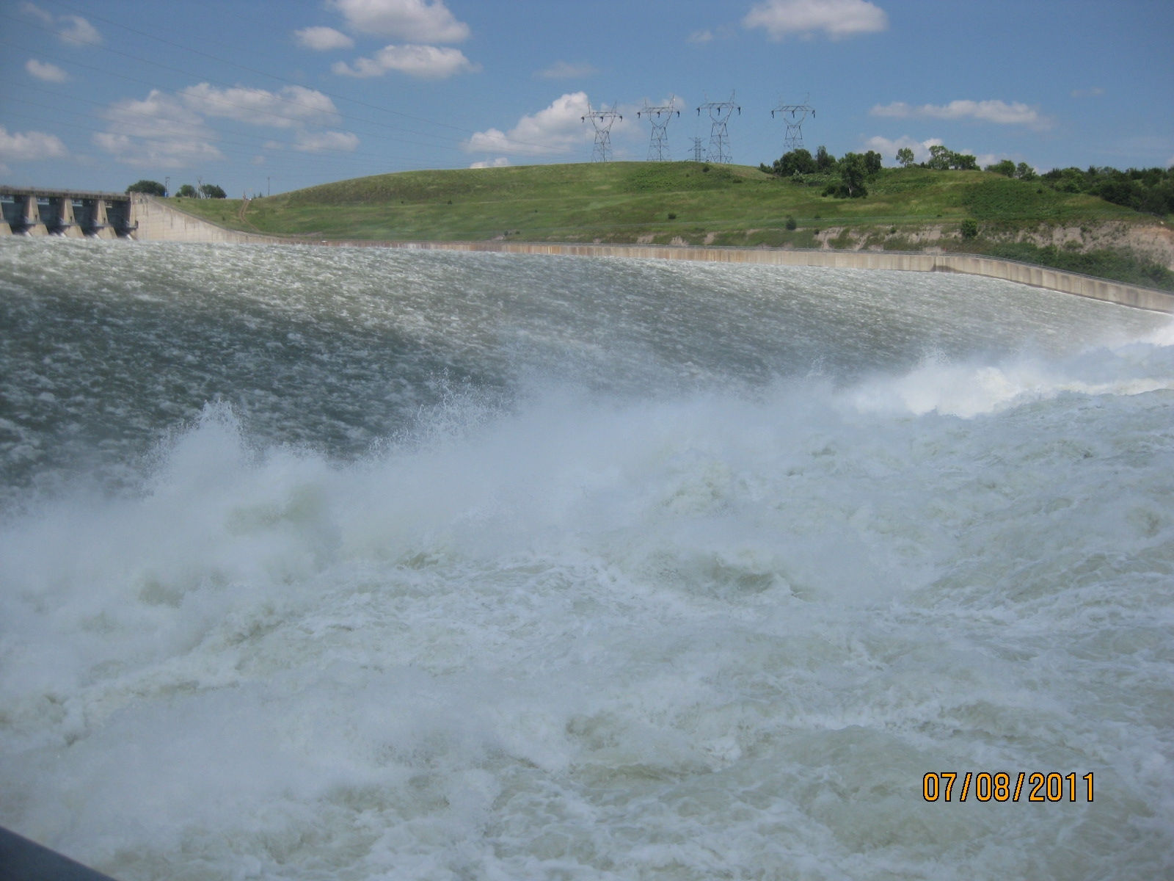
Notes:
Discharges through Spillway more common, but no where near this magnitude or duration.
Some of the gates were under minor repair and could not be in operation during initial stages
Unbalanced loading and long duration of discharges had unexpectedly charged and pressurized the granular wall backfill to the higher elevations.

Slide 27
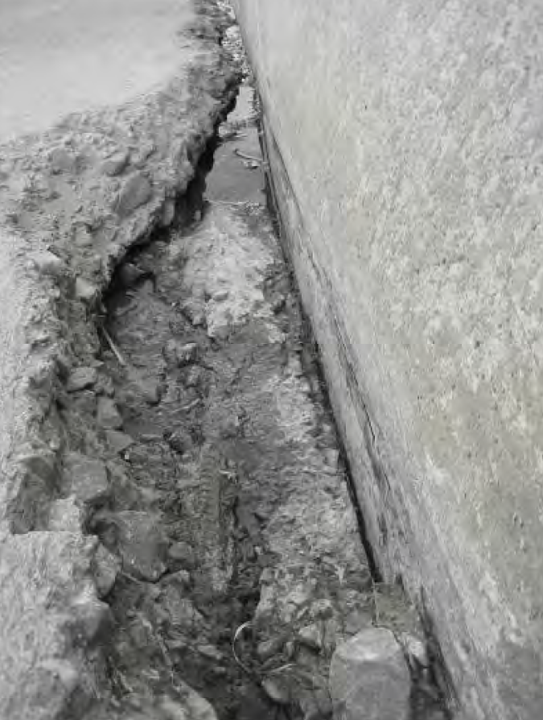
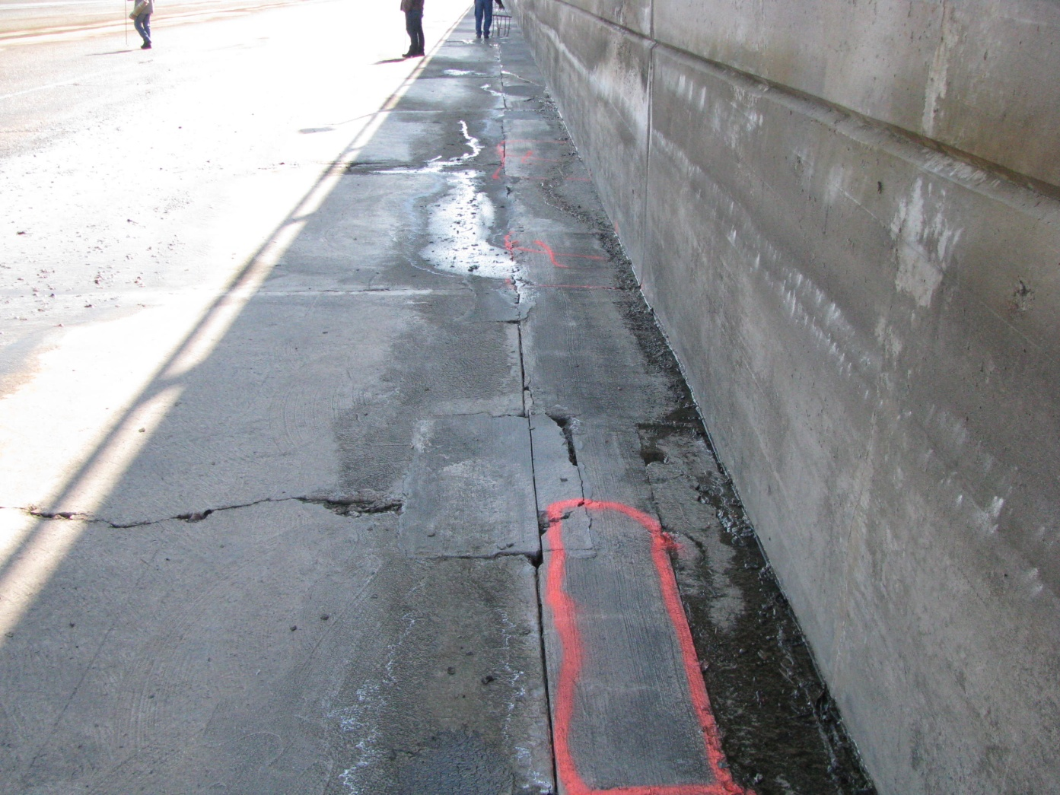
Barragem Fort Randall – Deterioração de Laje de Vertedouro
Notes:
Temporarily shut down spillway to perfrom patching repairs and closed off (grouted) drain openings

Slide 28
Missouri River at Sioux City, IA
Actual and Unregulated Flows
Estágio de Enchente = 9.14 m
(~ 3454 m3/s)
Notes:
Run off from the snow melt and rain filled flood storage of all six maintem reserviors.
Red line shows unregulated – flows without dams in place.
Gray area shows the 2011 flood flows, a few miles downstream of Gavins Pt dam.
Long duration: June – September
Reservoir system effective at removing peak of hydrograph.
Some public perception in lower basin: “Man made flood.”

Slide 29
Resumo de Combate a Enchentes
Valor de bons planos de Vigilância
Antecipar erosão devido a grandes descargas durante enchentes
É preciso ter recursos disponíveis na hora de ações emergenciais (intervenção).

Slide 30
OBRIGADO

